Slide 1

Metabucks
무인카페
자바,파이썬기반 빅데이터분석 머신러닝활용
C팀
이젠IT아카데미
2022-05-27

Slide 2
「
Cteam 소개
프로젝트 개요
전체 시스템 구성도
개발 환경
프로젝트 개발 일정
분석 내용
기능/개발 구현
협업 내용
프로그램 시연
Q & A
INDEX
」

Slide 3

Cteam 소개
팀장
조윤찬
부팀장
문양주
팀원
한옥경
팀원
함경환
팀원
박봉수
- Meta order앱
- 구조 설계/ 기 능 설계/구축
- 프로젝트 결정
- 전체 프로젝트 관리/일정 관리
KIOSK
- 구조 설계/기능 설계/구축
- 프로젝트 기획
- 시퀀스 다이어그램 작성
- 홈페이지
- 기능 설계 및 기능 적용/구축
- 프로젝트 기획
- 시퀀스 다이어그램 작성
- POS
POS 시스템 기획
DB 구조 설계/ 구축
프로젝트 일정 계획
문제 해결 방안 제시
팀 기술 지원
- 회의록 작성
- 홈페이지 로그인/ 회원가입 html 작업
- 프로젝트 설계서 작성
- 클래스 다이어그램 작성
- ppt 작업

Slide 4
프로젝트 개요
프로젝트 명 | Metabucks
프로젝트 의도 | 변화하는 비대면 시대에 발맞춰 무인 자동화 시스템으로 고객의 정확한 니즈 파악과, 매출 관리가 쉬운 무인 카페 시스템을 기획.
1.2 프로그램의 목표
(1) 제작기간 : 2022.04.25 ~ 2022.05.27( 5주 )
(2) 효과 : 프로젝트 완수 능력 향상,
사이트 런칭
1.3 목표 및 기대효과
- 최저임금 인상으로 인한, 인건비 부담 감소
- 매장 창업 및 운영비용 감소
- 직원관리 문제 해소
- 매장 운영 효율 증가
- 손쉬운 사용으로 이용자 편의 증대

Slide 5








전체 시스템 구성도
POS 관리기
DB 서버
KIOSK
메타오더 앱
홈페이지

Slide 6
개발 환경
개발환경
프로그래밍
언어
개발도구
MySQL (ver8.0)
JDK (ver1.8)
JRE (ver1.8)
Apache Tomcat (ver8.5)
1. Java(기본 언어)
2. HTML
3. JSP
4. Java Script
5. jQuery
6. Ajax
1. eXERD(모델링)
2. Eclipse IDE
3. SVN
4. Objectaid
5. StarUML

Slide 7
프로젝트 개발 일정
01
05
주제선정/
기획
(2022.04.25)
03
07
DB설계
(2022.05.06)
JSP변환
(2022.05.09~2022.05.10)
구현발표
(2022.05.27)
02
04
06
화면설계/
HTML제작
(2022.04.26 ~ 2022.05.06)
기획발표(중간발표)
(2022.05.09)
개발구현
(2022.05.11~2022.05.26)

Slide 8
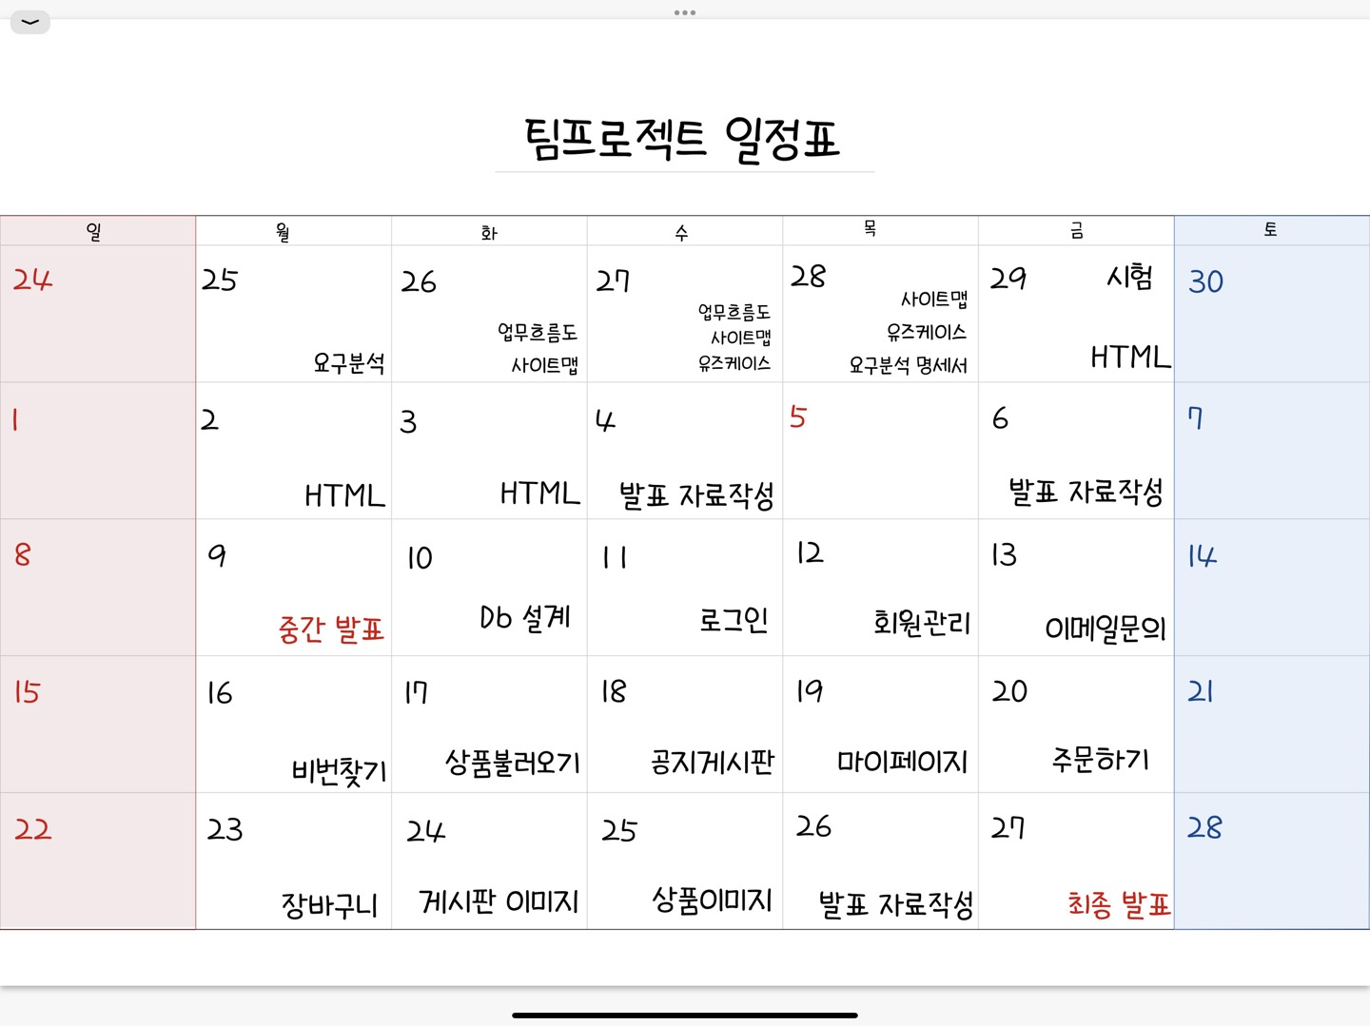
실제 일정 관리 내역

Slide 9
분석 내용

Slide 10
유즈케이스
다이어그램

Slide 11
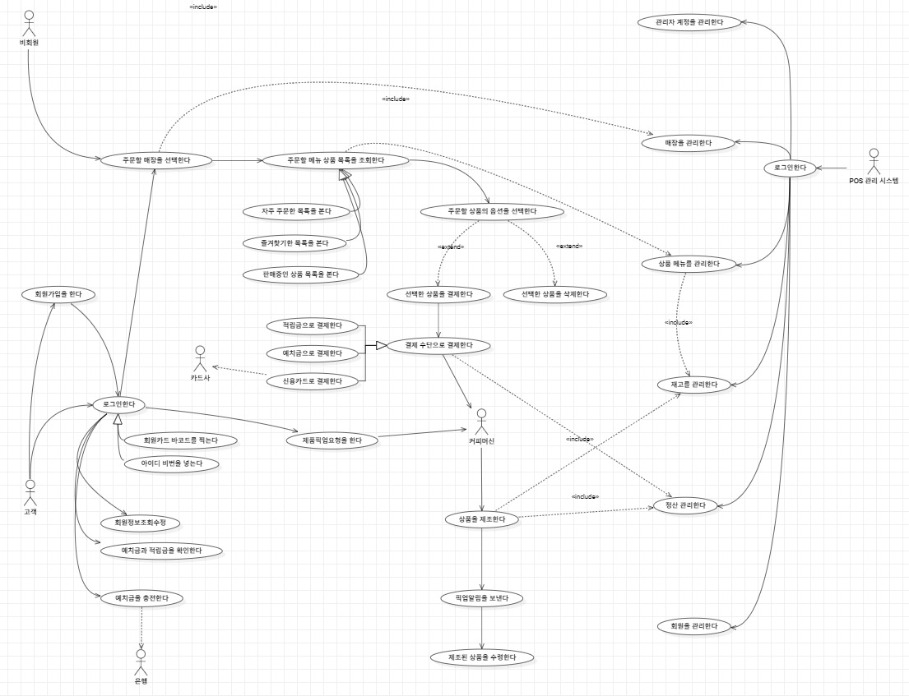
유스케이스 –전체 시스템

Slide 12
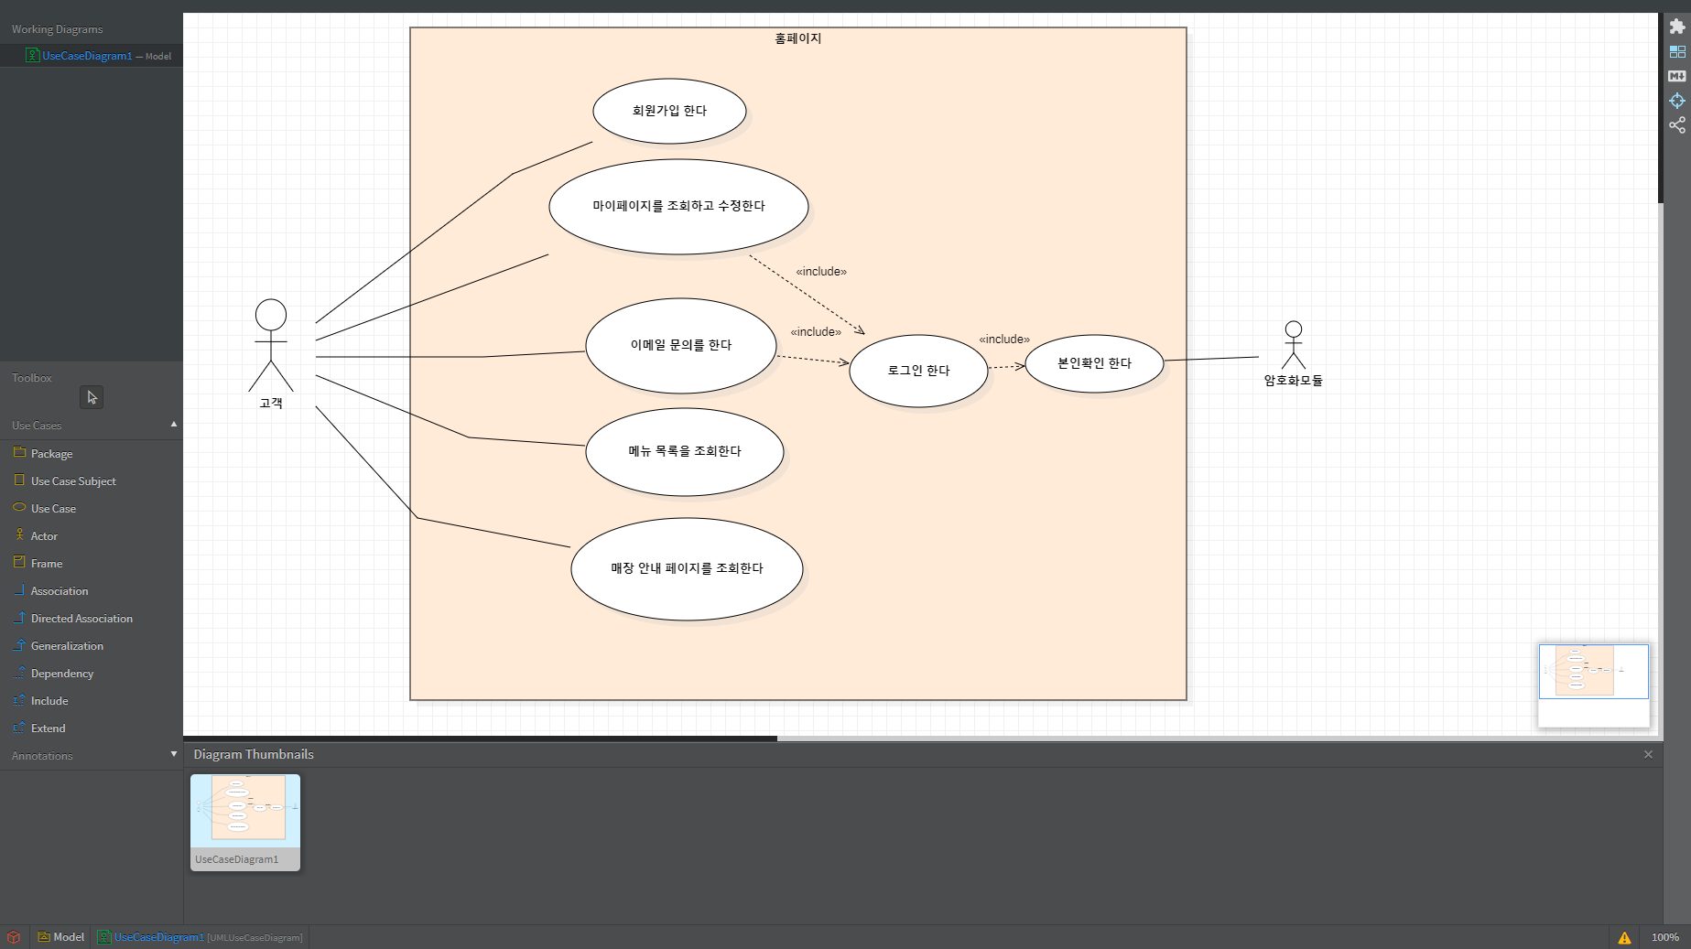
유스케이스-홈페이지

Slide 13
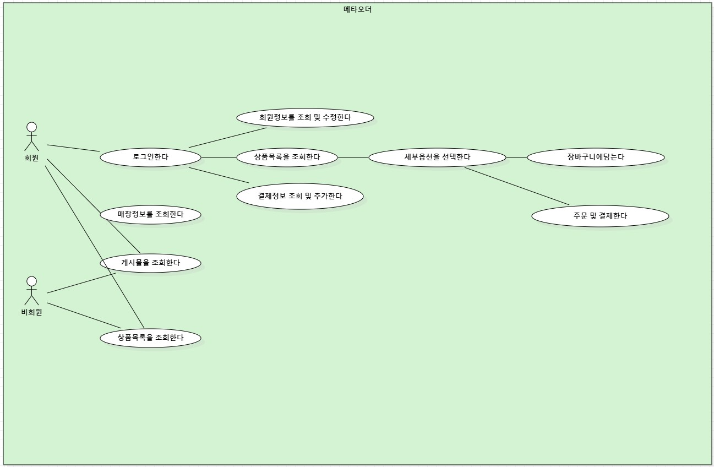
유스케이스-메타오더

Slide 14
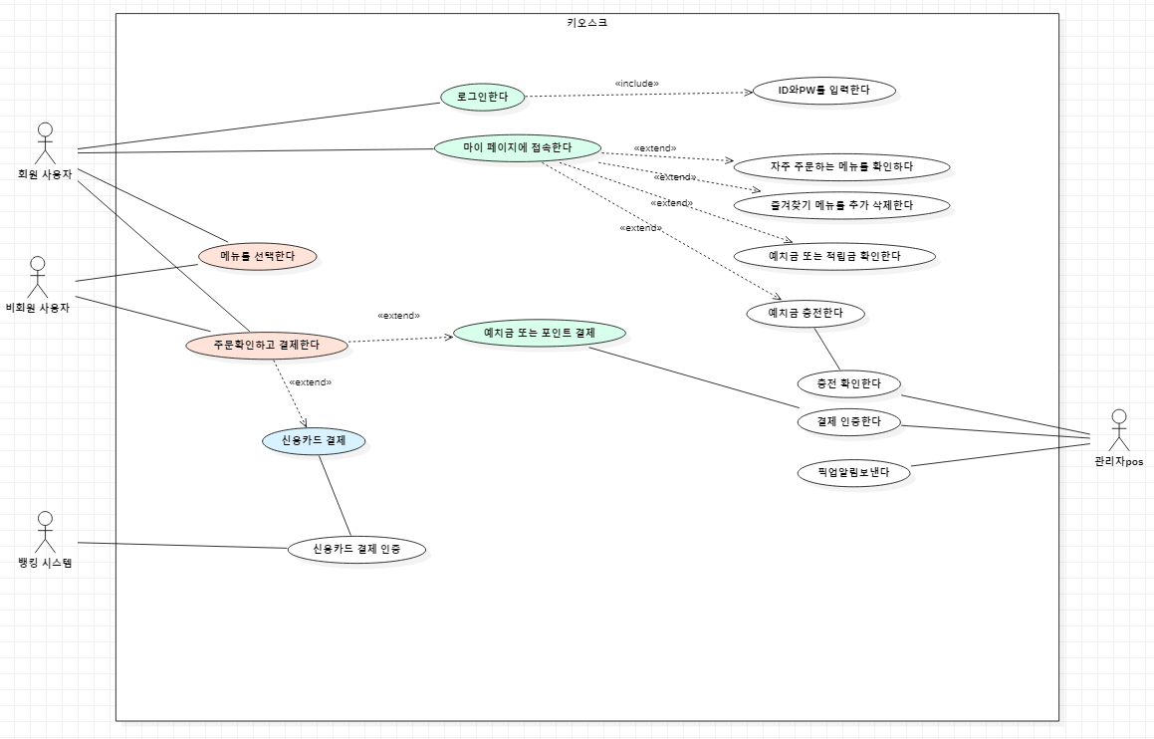
유스케이스-KIOSK

Slide 15
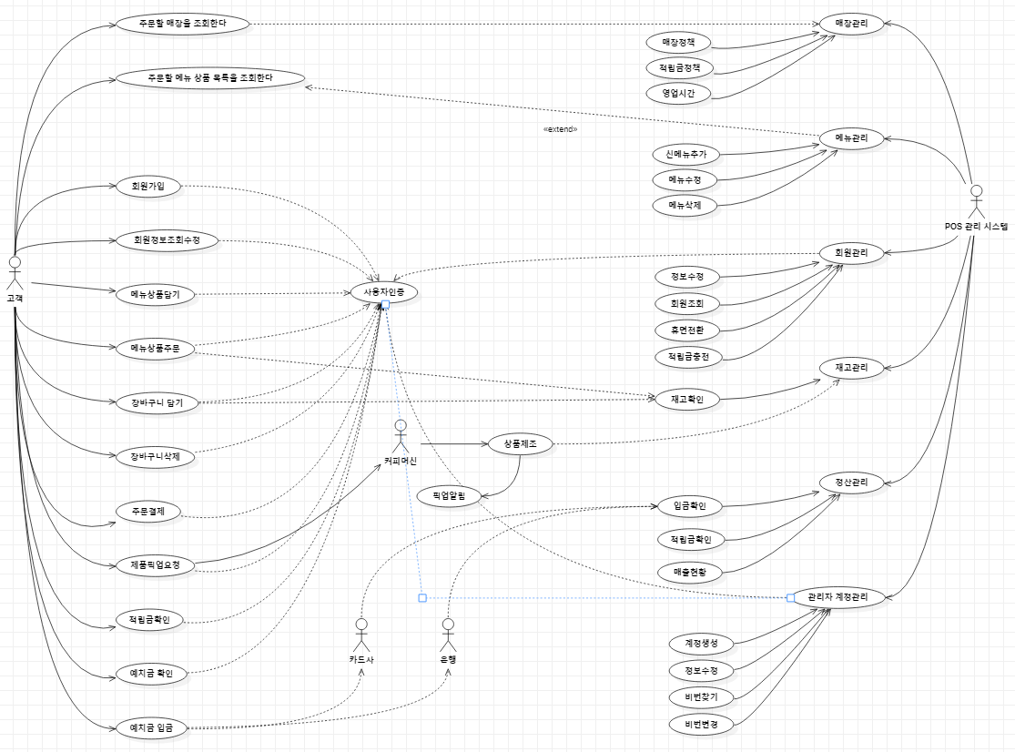
유스케이스-POS

Slide 16
요구사항 분석

Slide 17
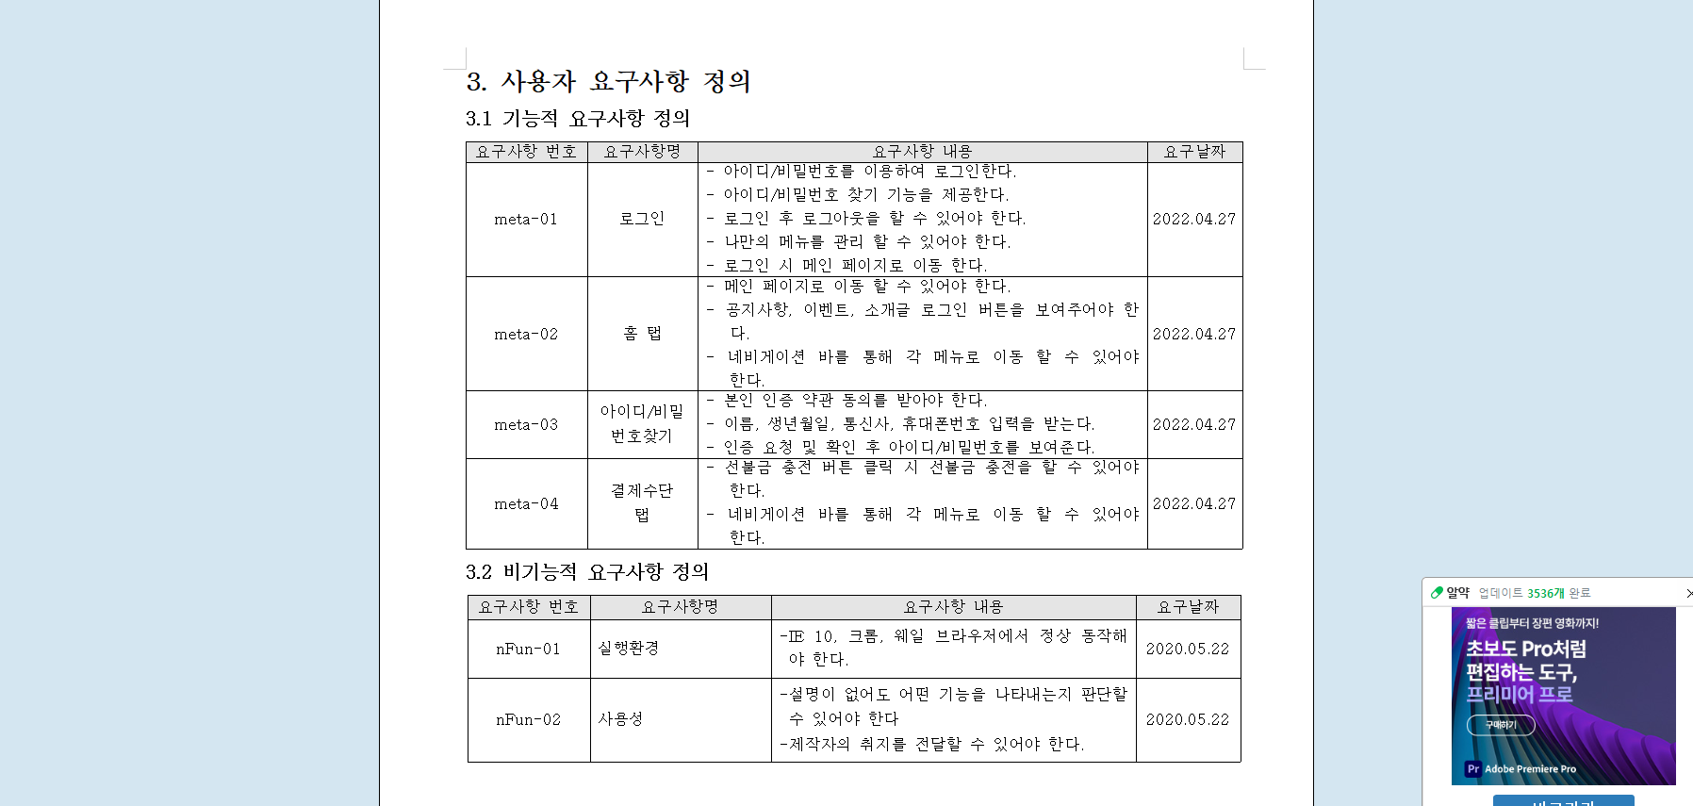
요구사항 정의

Slide 18
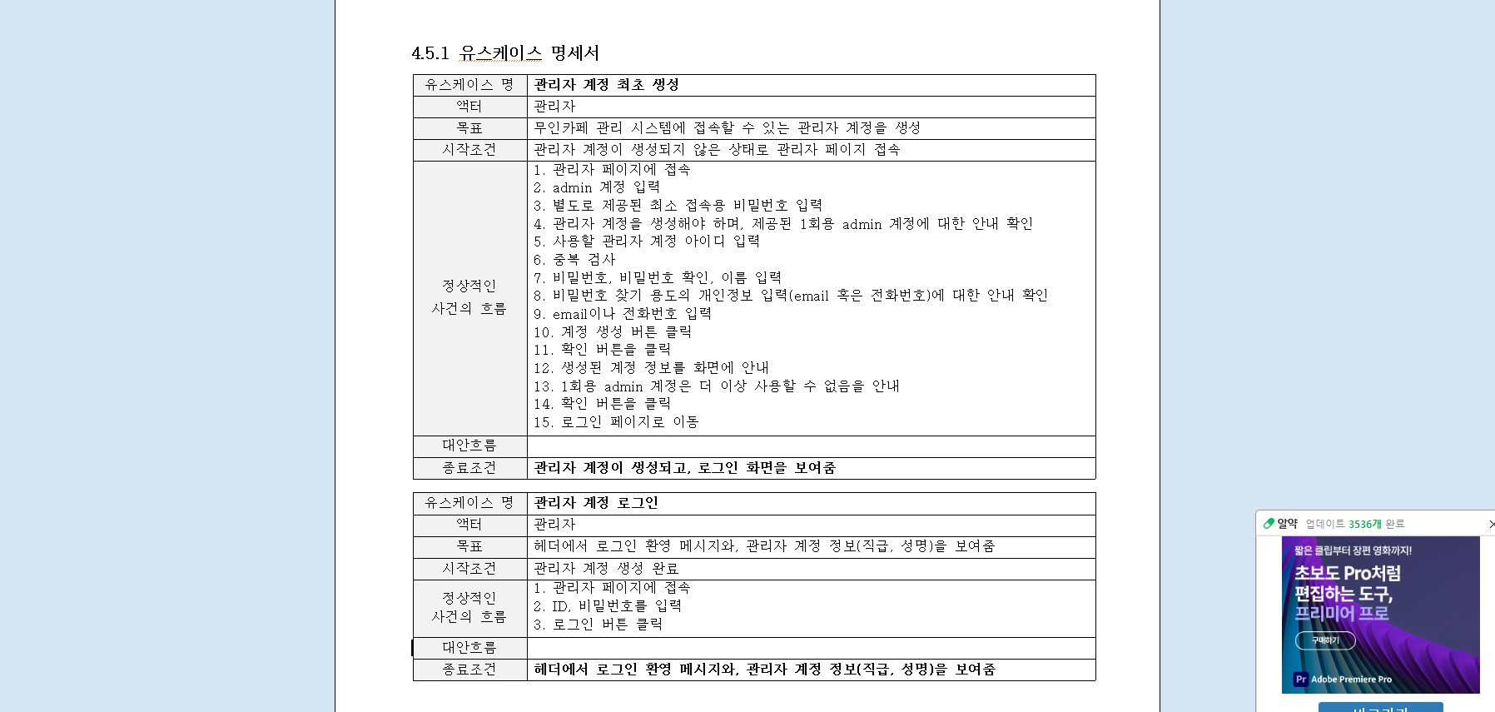
요구사항 명세서 1

Slide 19
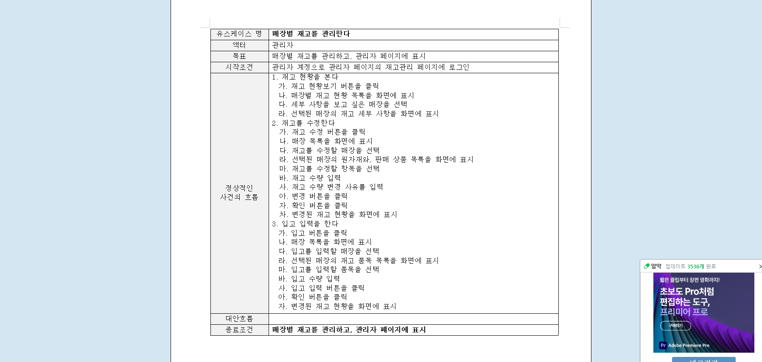
요구사항 명세서 2

Slide 20
시퀀스
다이어그램

Slide 21
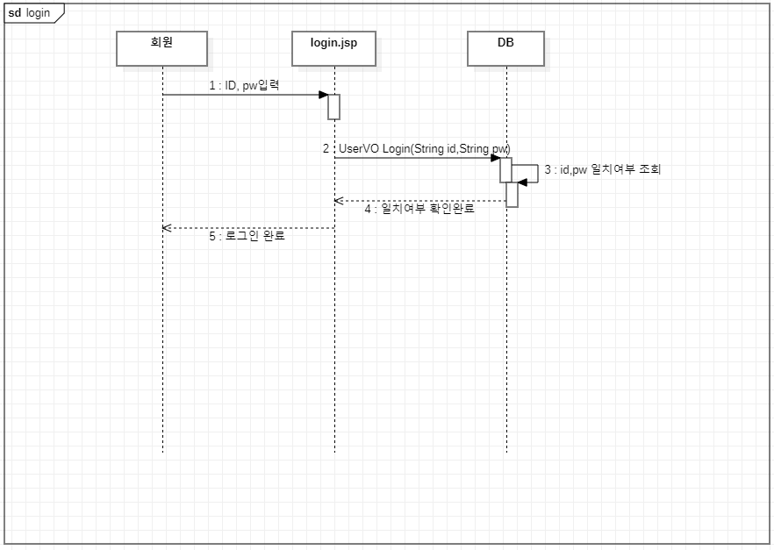
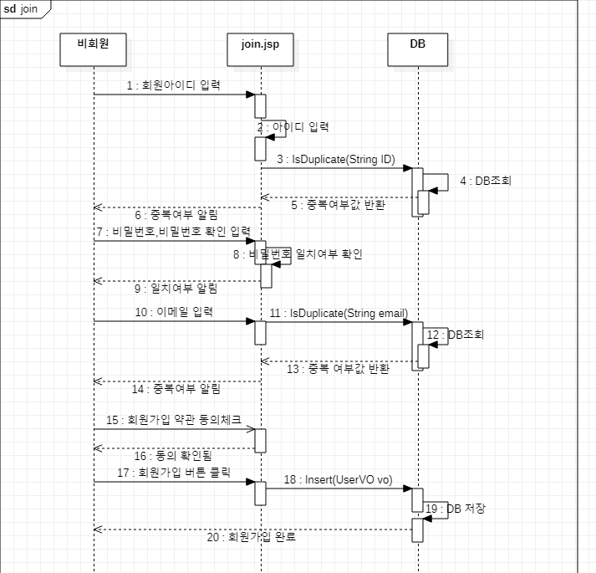
시퀀스(공통)-로그인/회원가입
로그인
가입하기

Slide 22
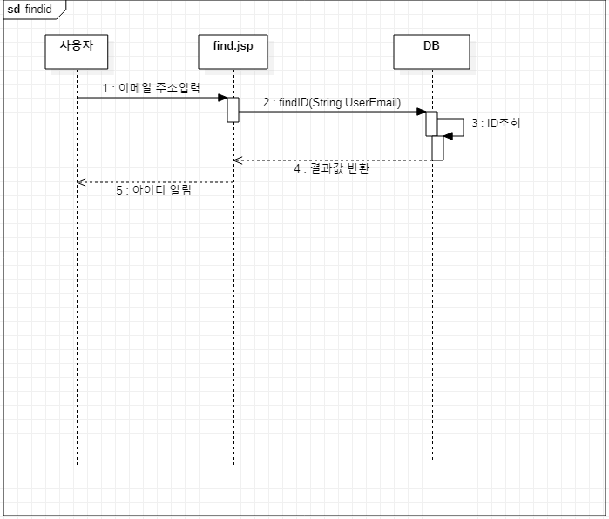
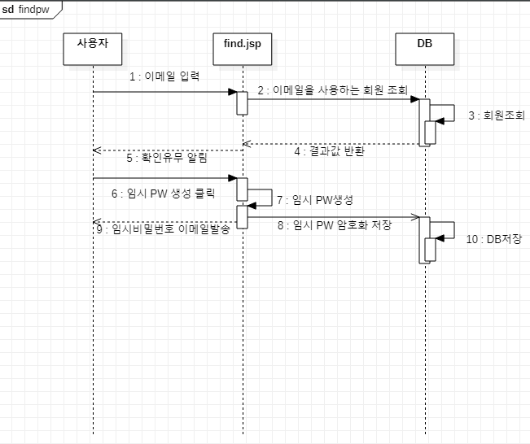
시퀀스(공통)-ID/PW찾기
ID찾기
PW 찾기

Slide 23
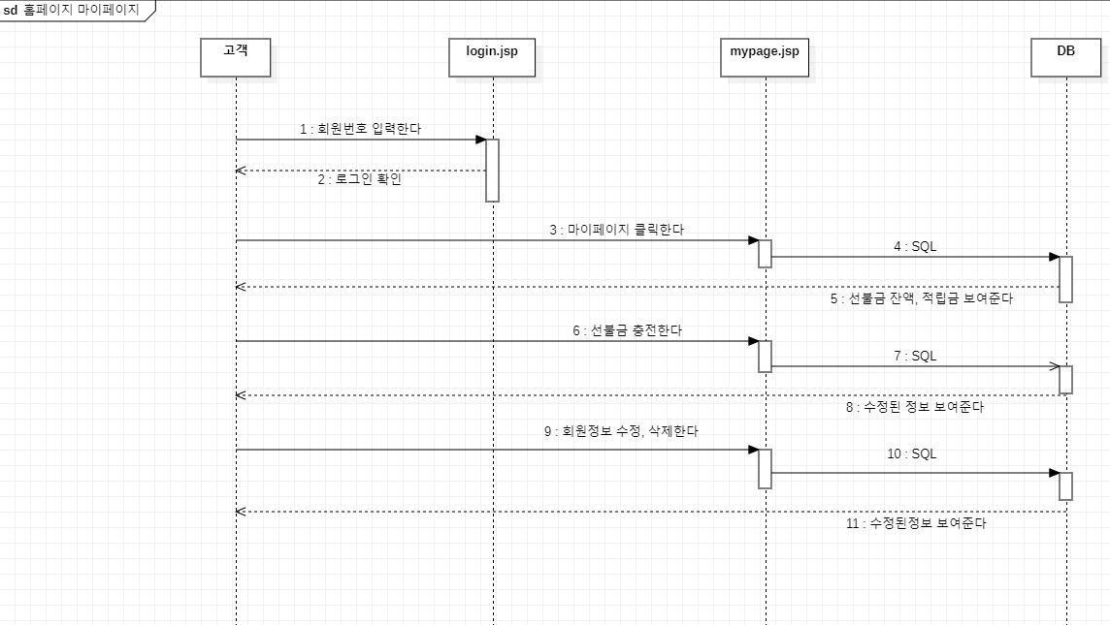
시퀀스(홈페이지)-마이페이지

Slide 24
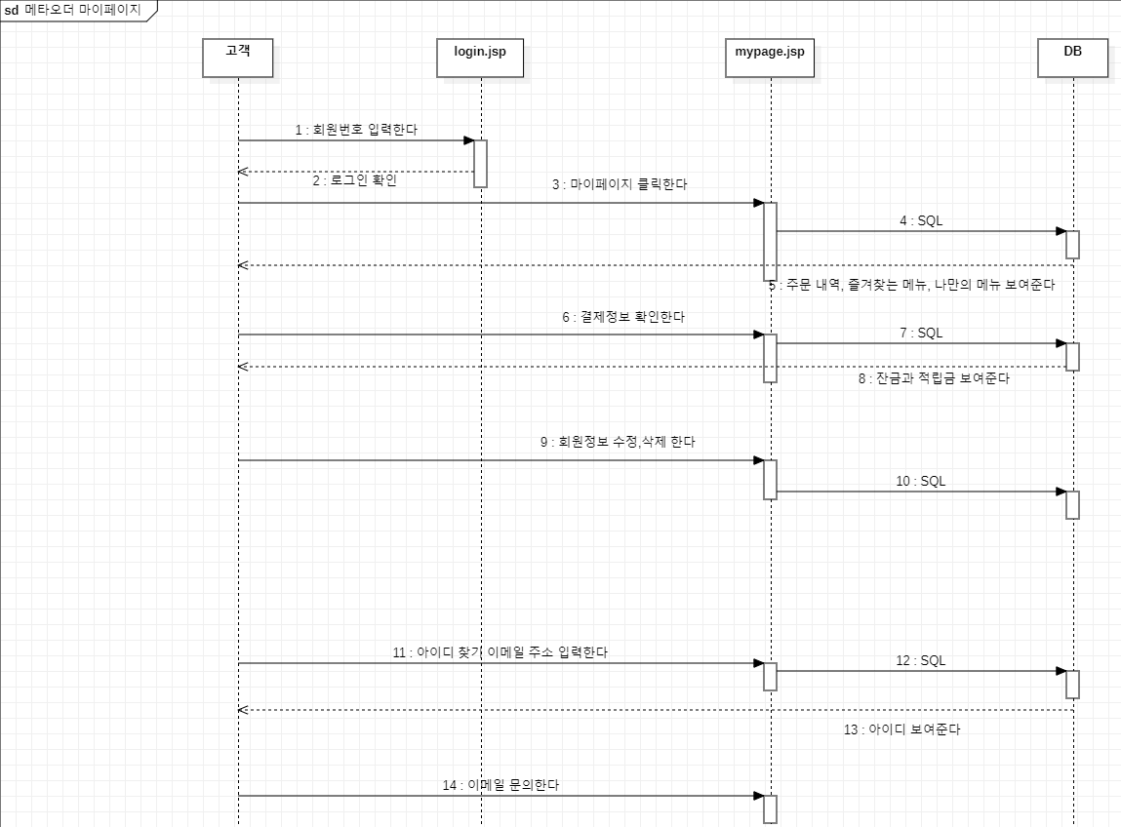
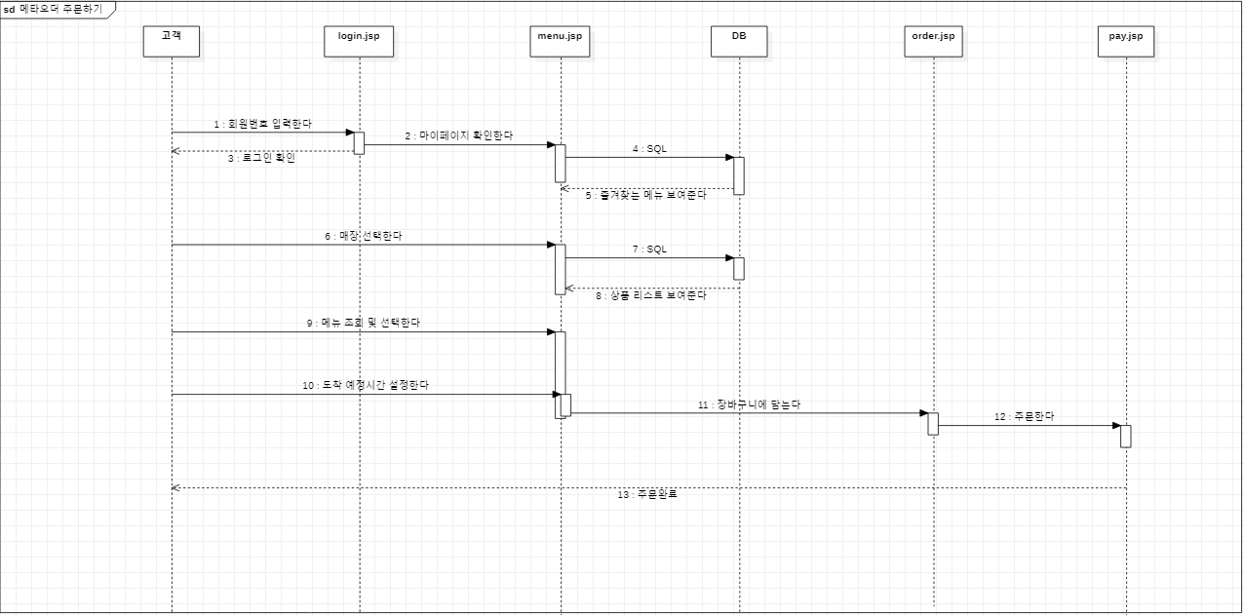
시퀀스(메타오더)-마이페이지/주문하기
마이페이지
주문하기

Slide 25
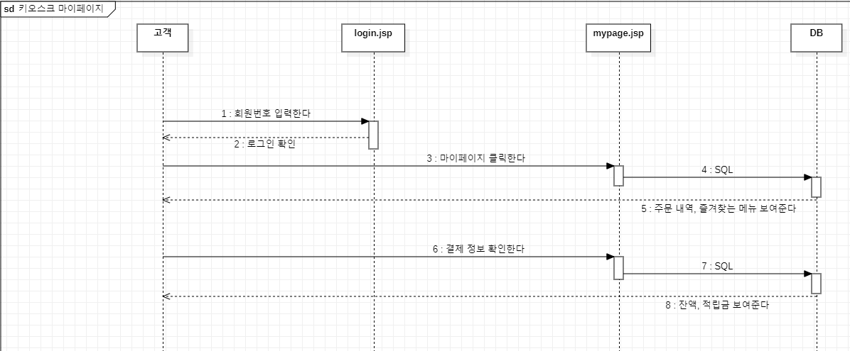
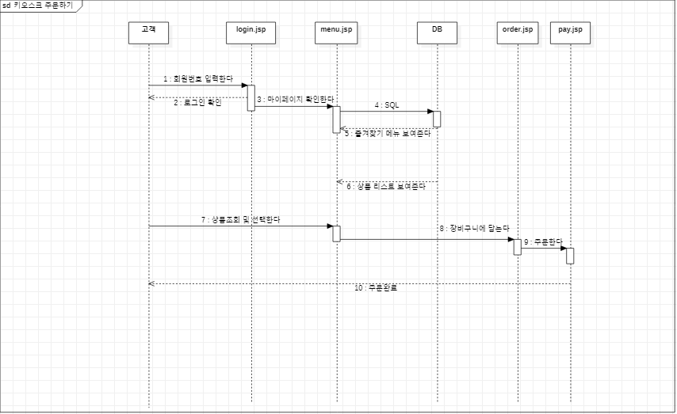
시퀀스(키오스크)-마이페이지/주문하기
마이페이지
주문하기

Slide 26
클래스
다이어그램

Slide 27
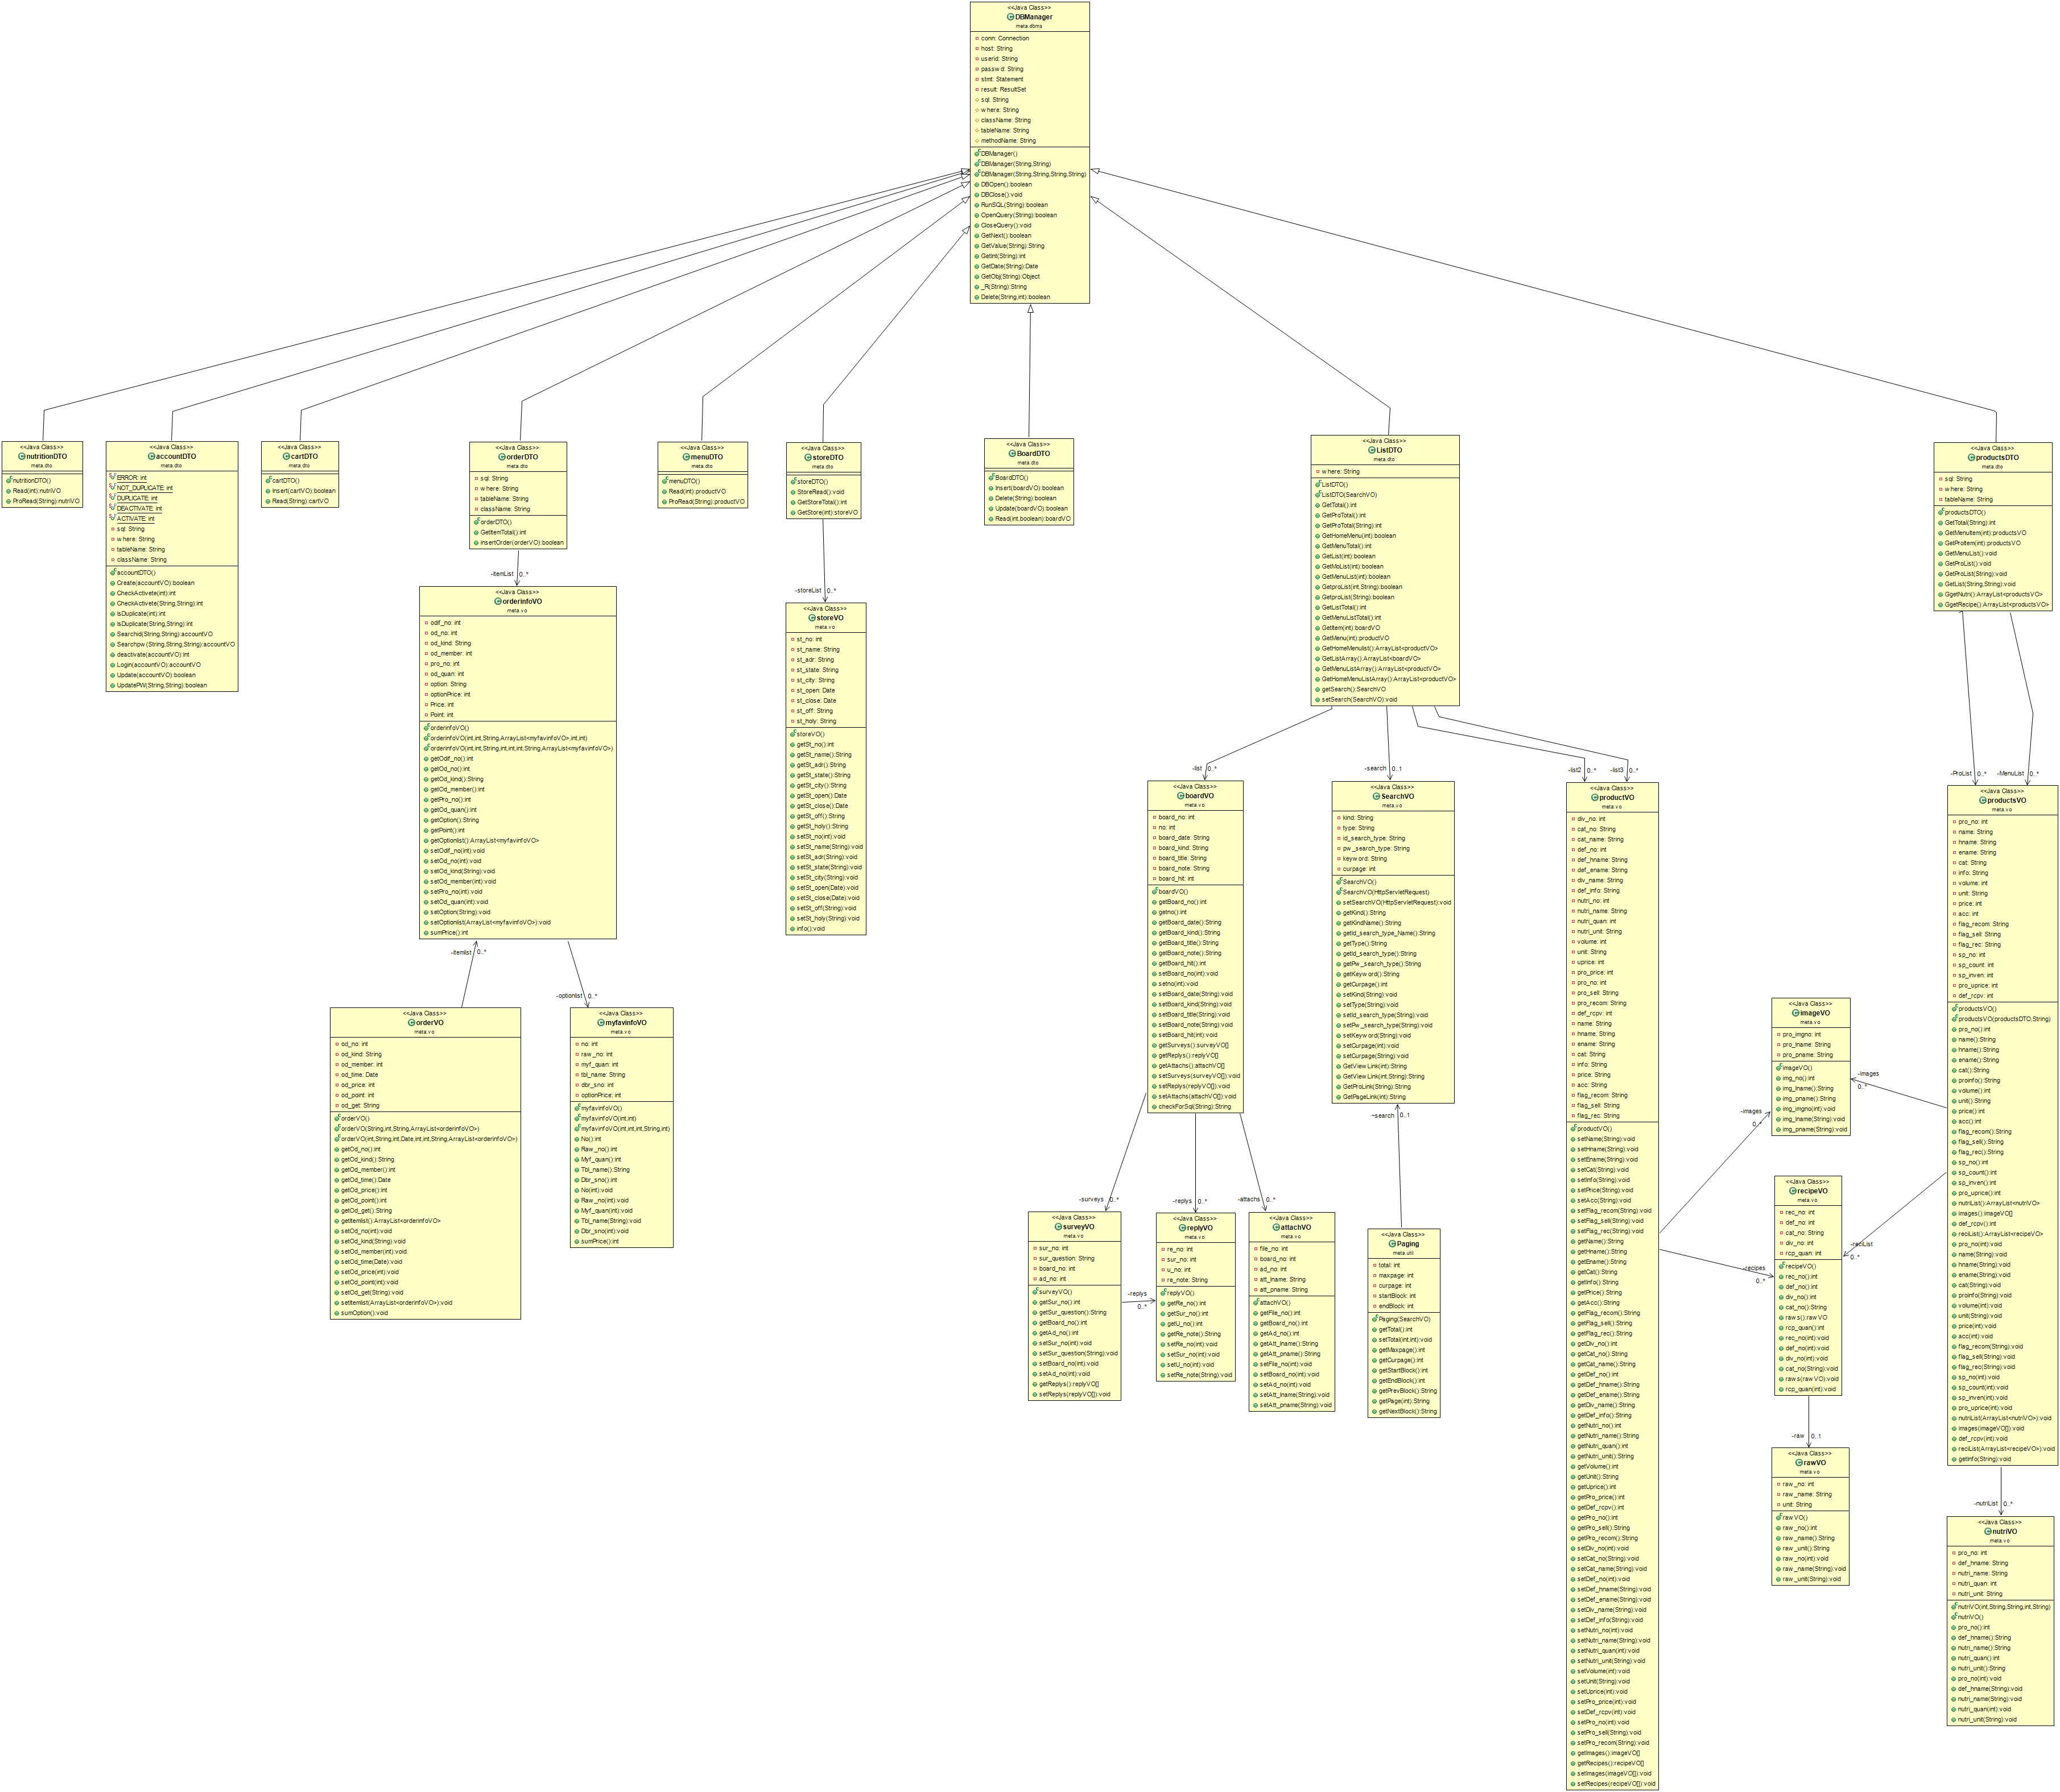
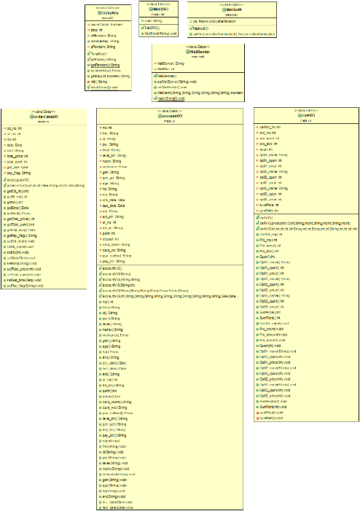
클래스 – DTO,VO
● 테이블이 존재하지만 시스템 부분별 jsp와 연관되어 기존 DTO와 연결되지 않은 부분
←
jsp 파일과 직접 연결되어 사용되는 기능(바코드, 메일 전송)및
VO(장바구니, 주문 메뉴, 회원 정보)

Slide 28
기능/개발
구현

Slide 29
홈페이지

Slide 30
사이트맵
Home
회원인증화면
회원가입
Login
ID/PW찾기
About US
MENU
SHOP
CONTACT
MYPAGE
Brand
메뉴안내
매장위치 안내
공지사항
적립금
COFFEE
선호메뉴 추가
이메일 문의
나의 선불금
선불금 충전
결제수단 관리
기본정보
정보 수정

Slide 31
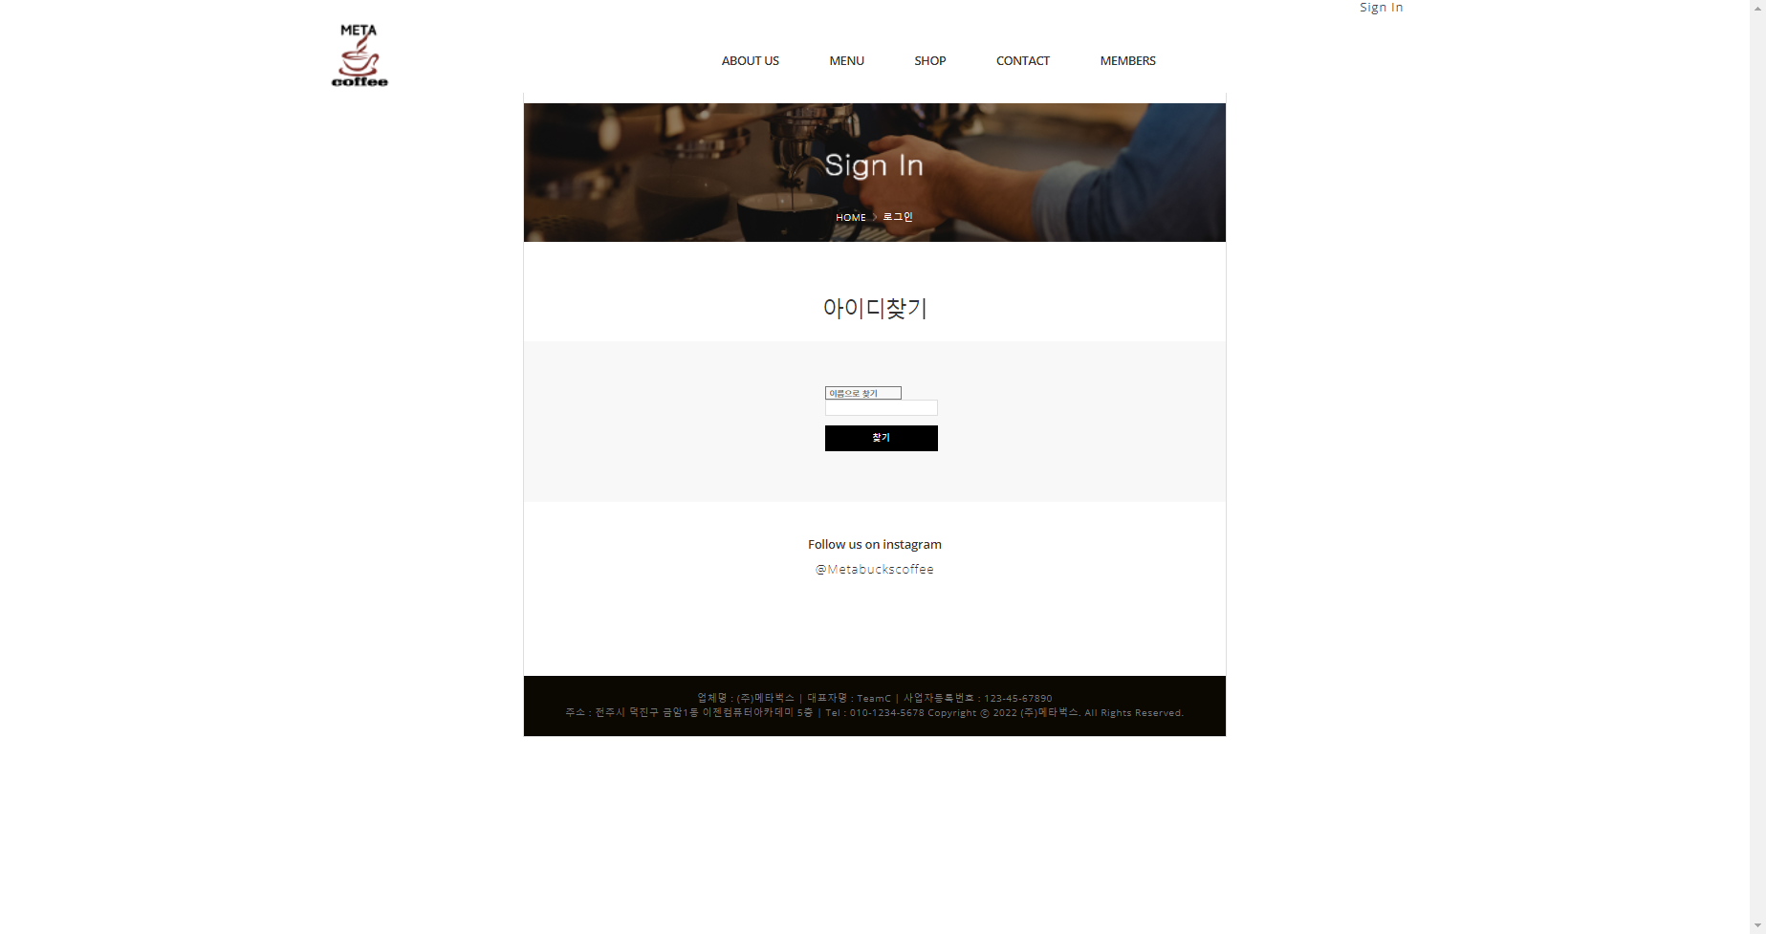
ID찾기

Slide 32
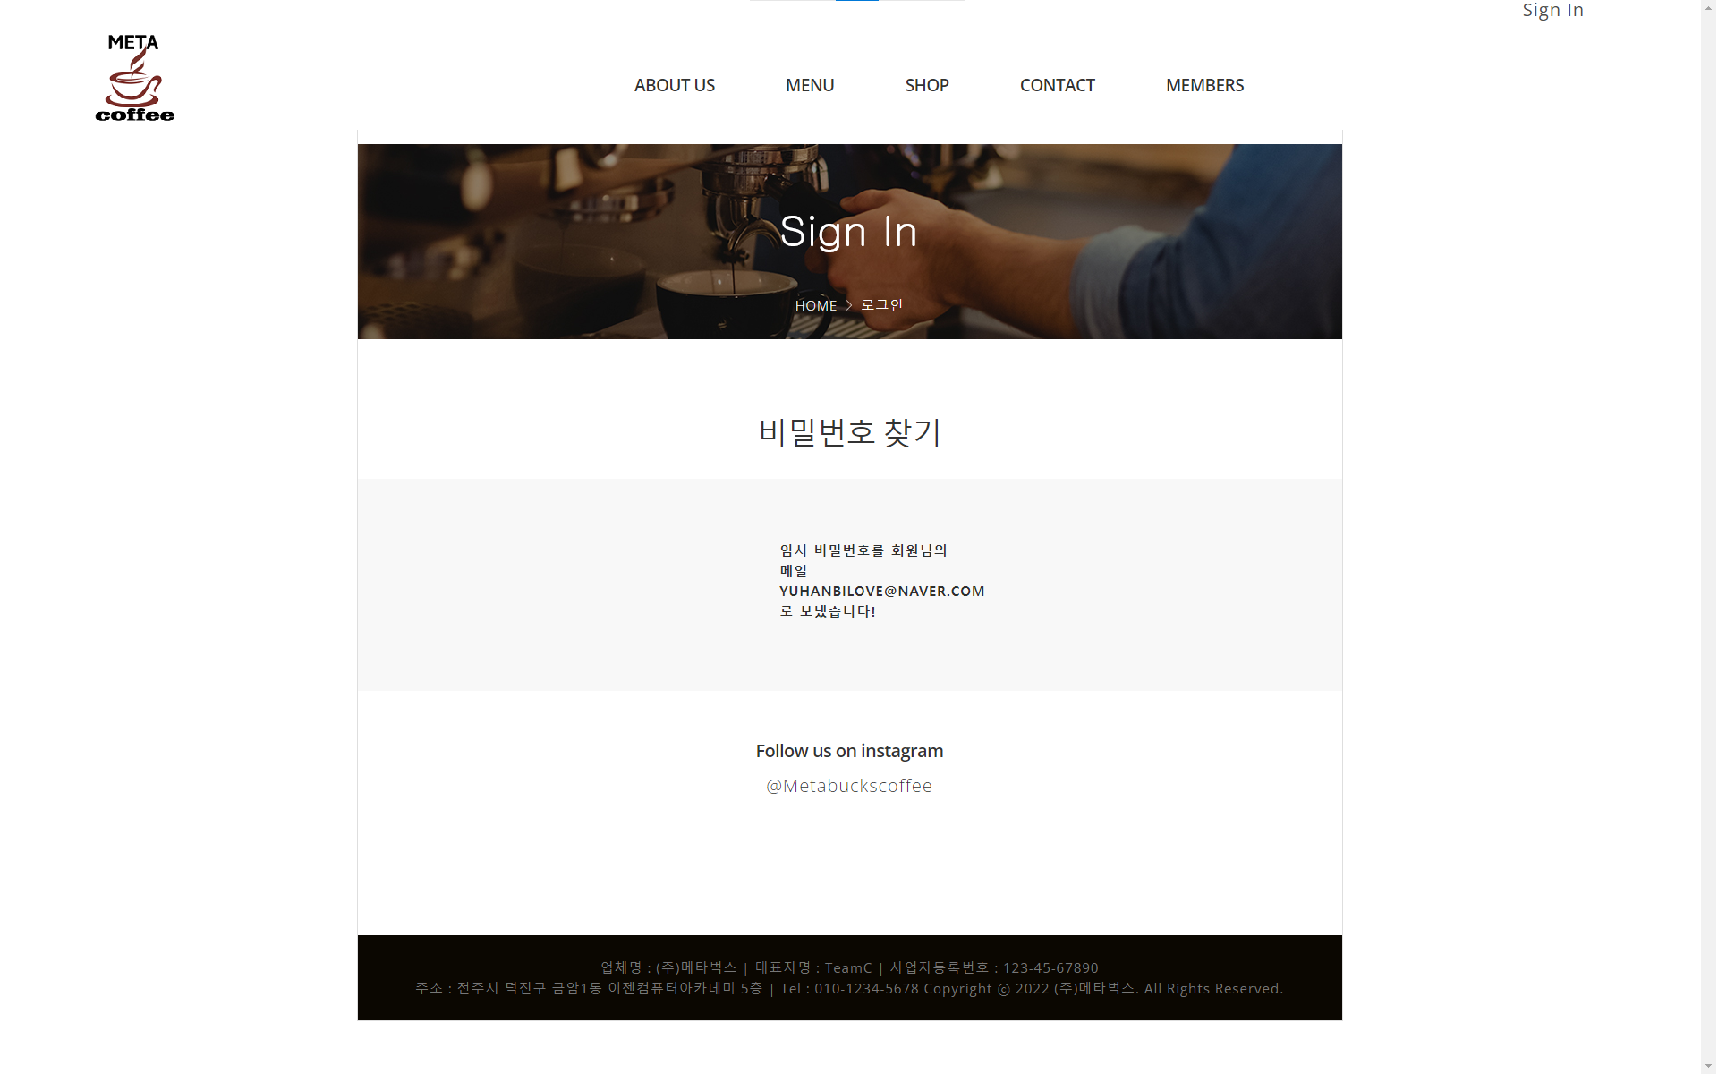
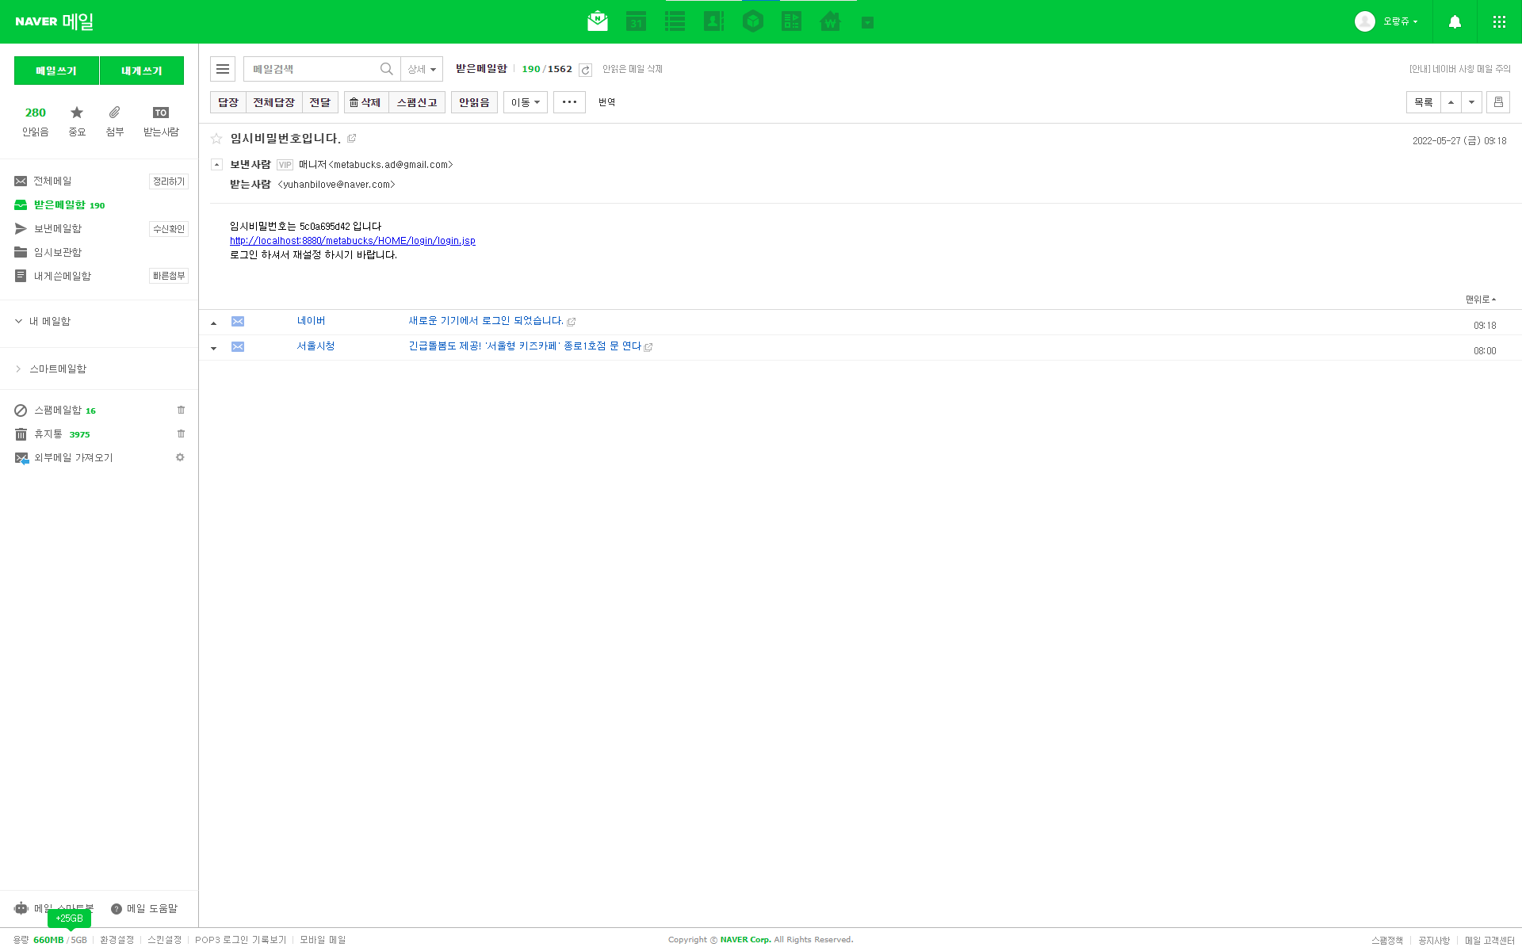
PW찾기

Slide 33

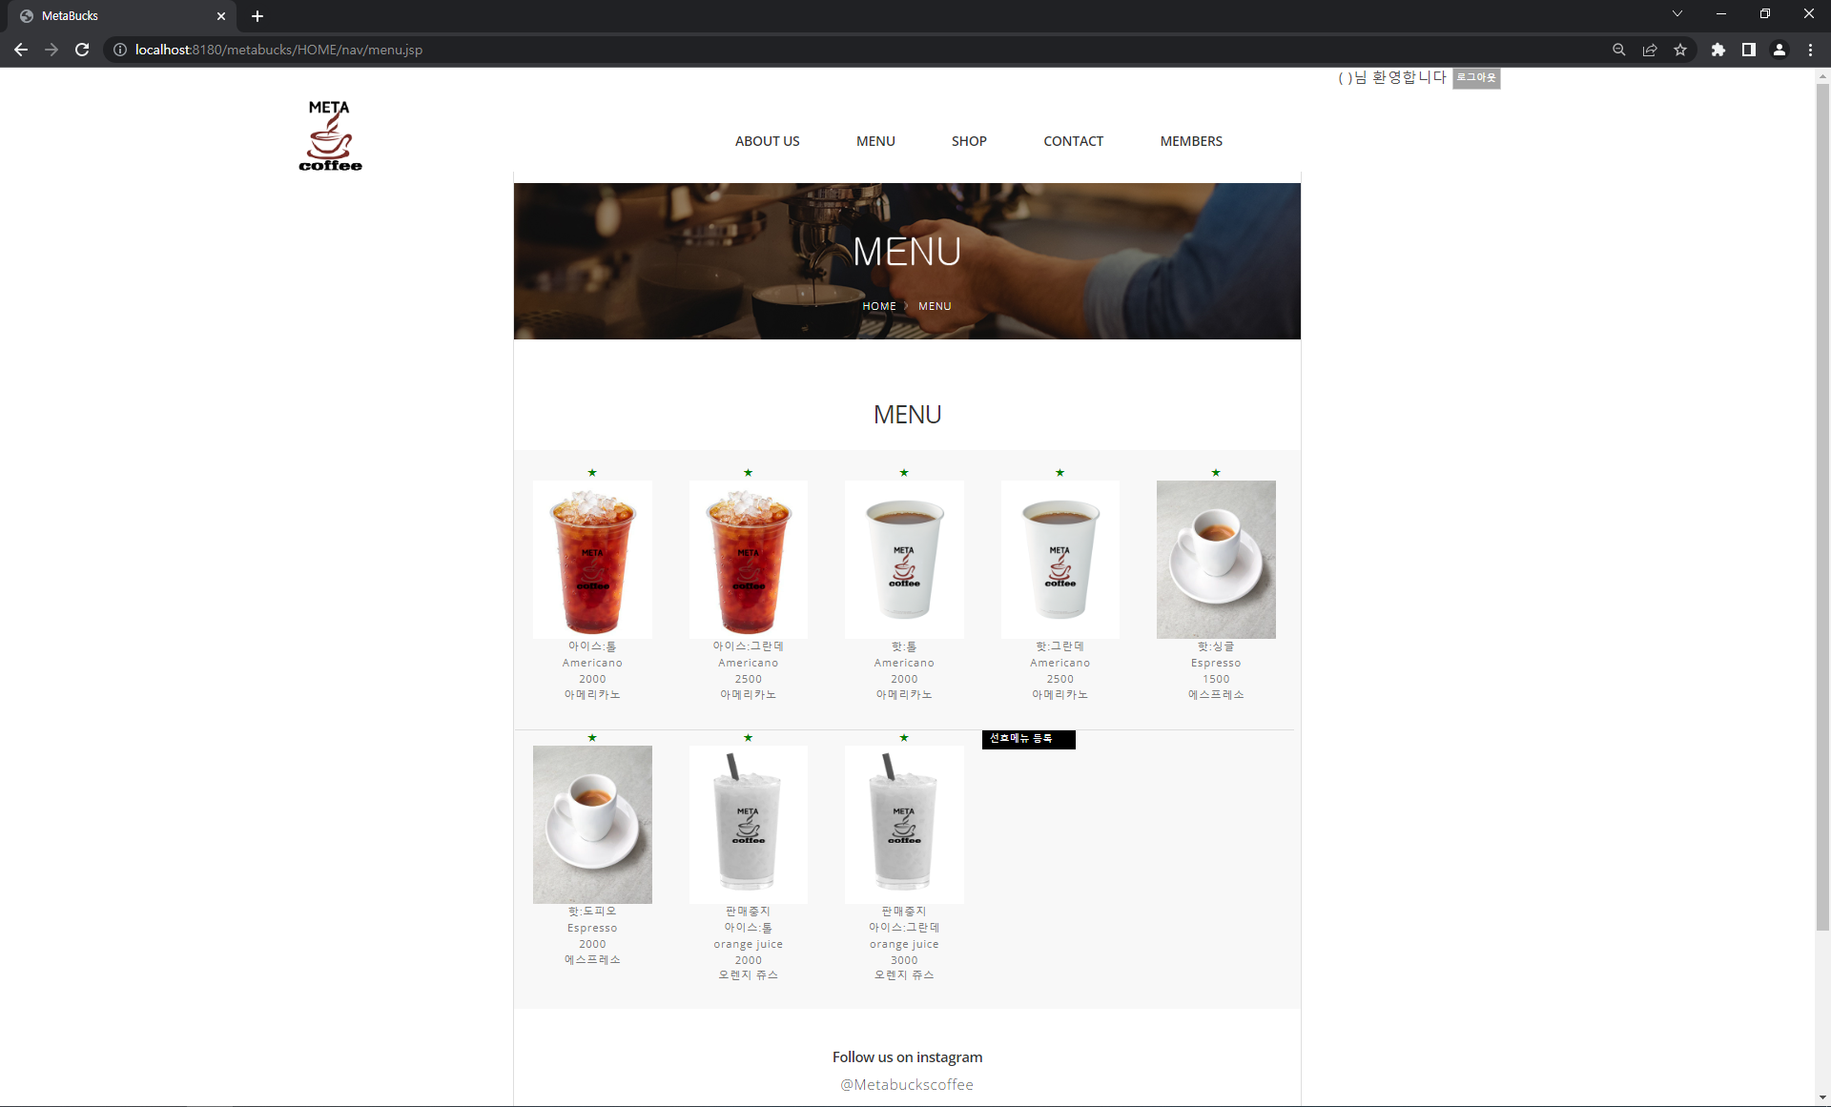
메뉴보기

Slide 34
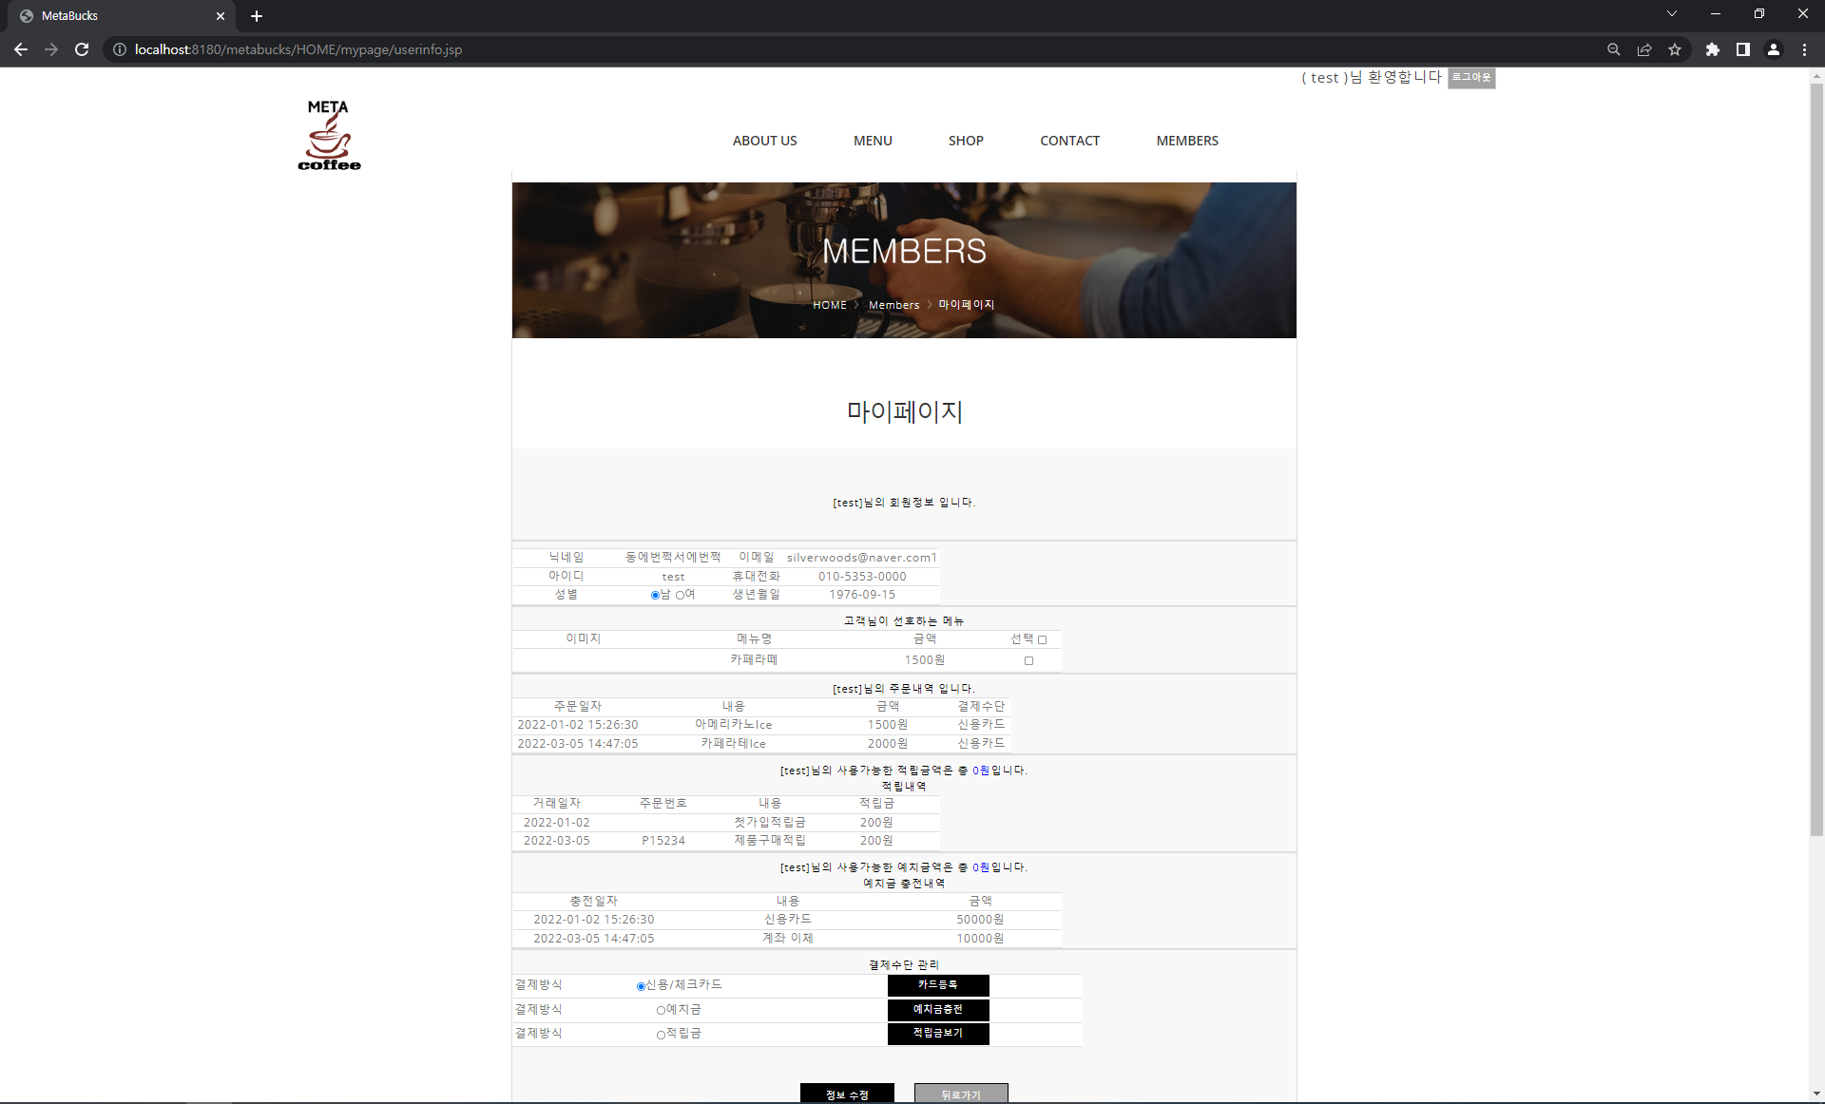
마이페이지

Slide 35
메타오더

Slide 36
사이트맵
메타오더
메인페이지
결제수단
주문하기
마이페이지
공지사항
카드추가
전체상품
로그인
이벤트
나만의메뉴
아이디/비밀번호찾기
메뉴옵션
나만의메뉴관리
결제수단선택
개인정보관리
장바구니
메뉴옵션
주문내역
영양정보
매장선택
이메일문의

Slide 37
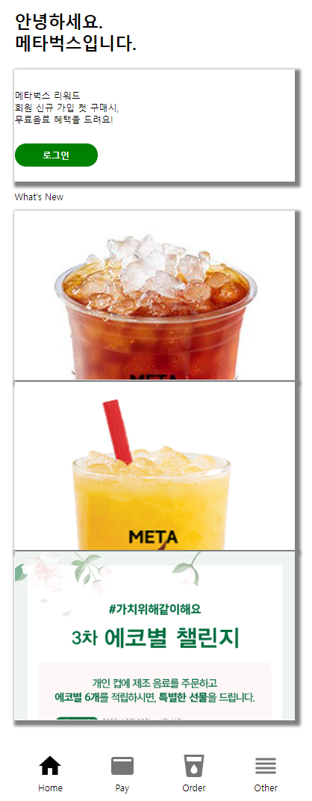
메인화면

Slide 38
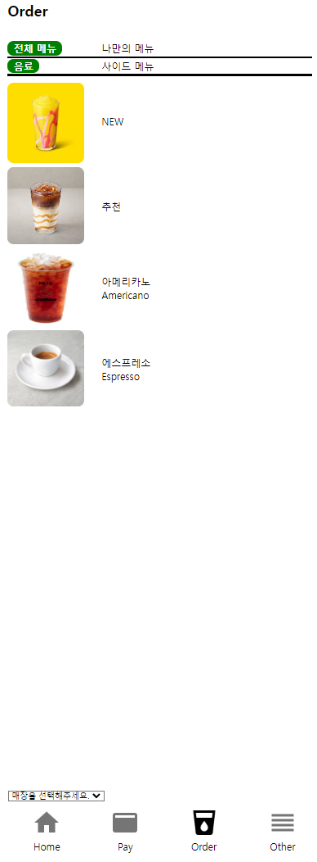
메뉴화면

Slide 39
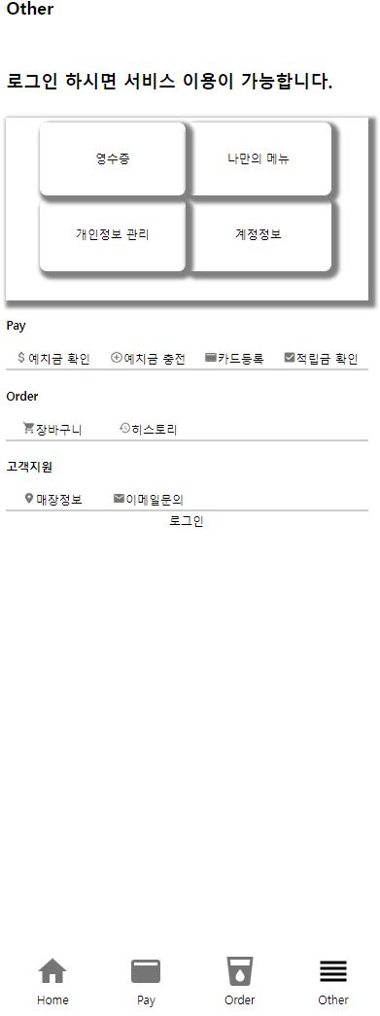
마이 페이지

Slide 40
KIOSK

Slide 41
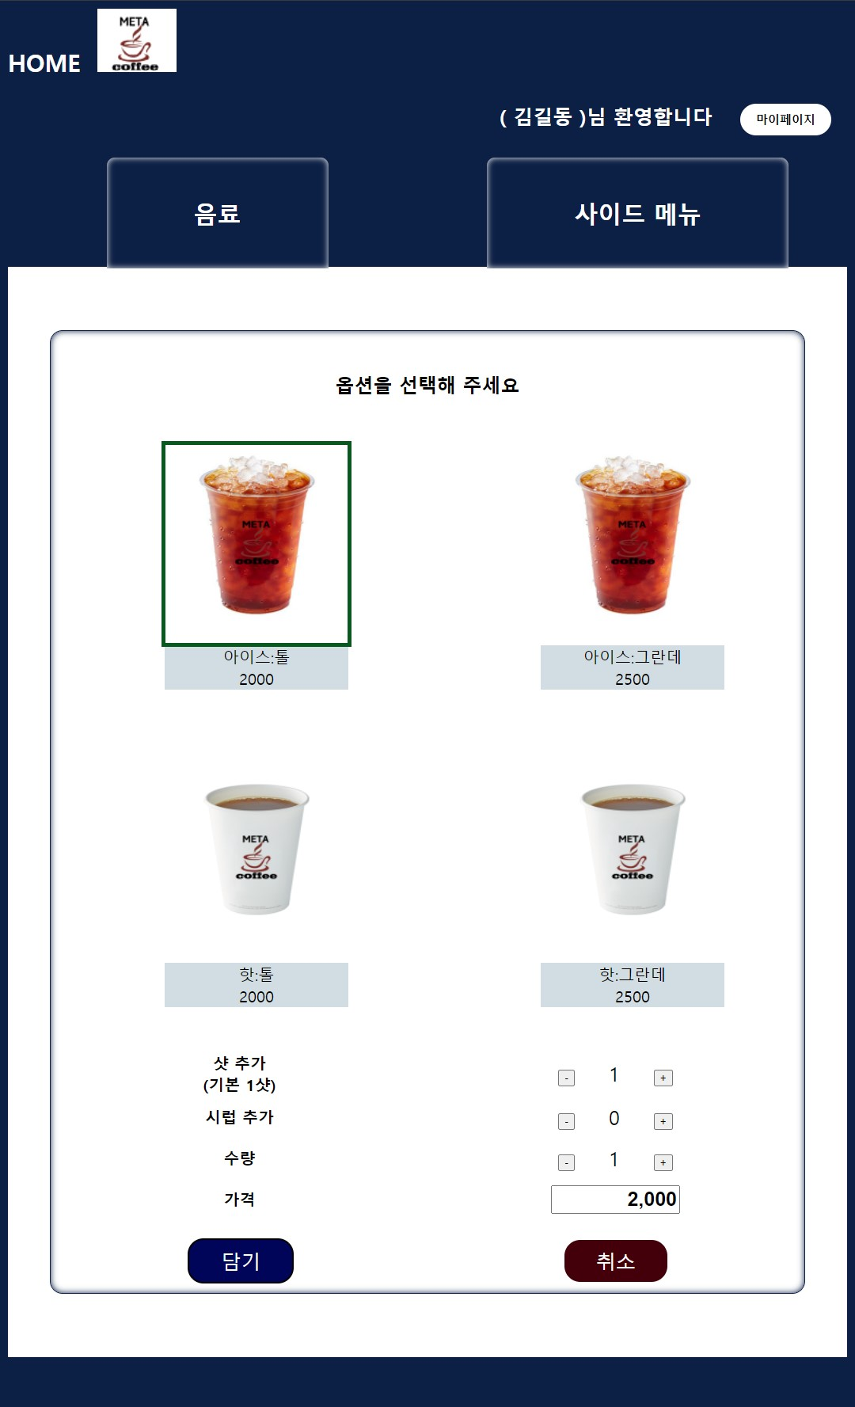
옵션선택

Slide 42
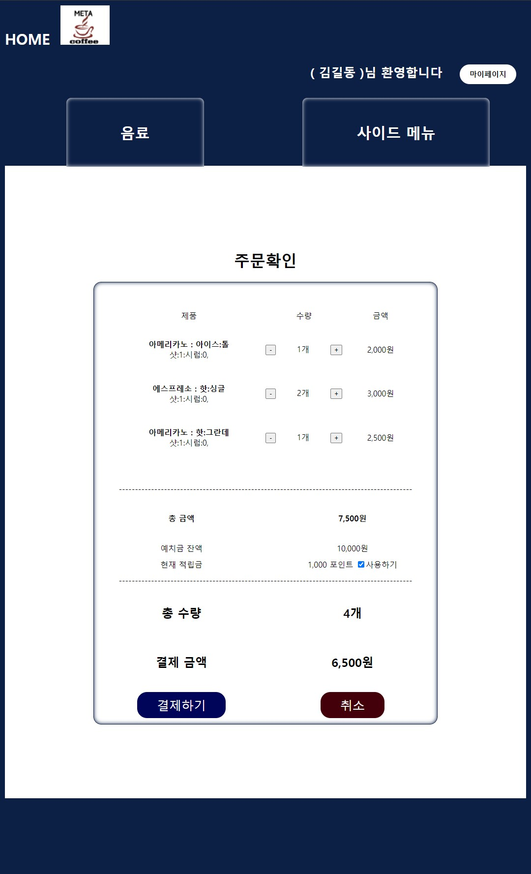
장바구니(주문확인)

Slide 43
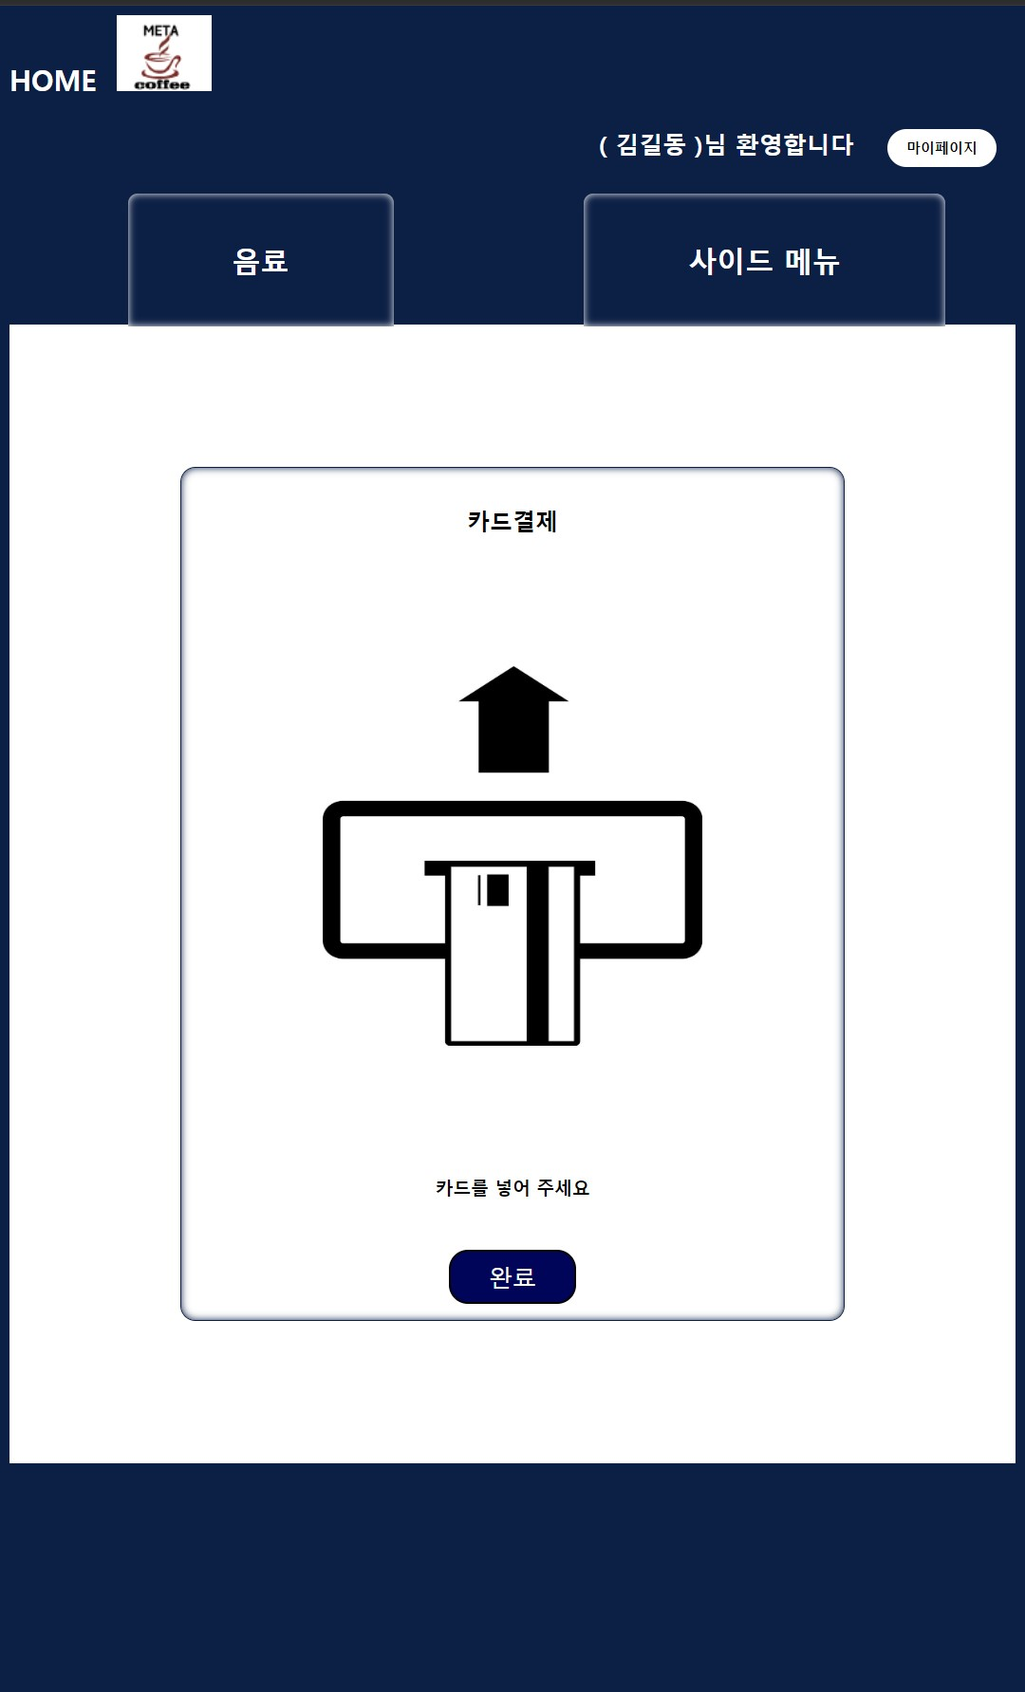
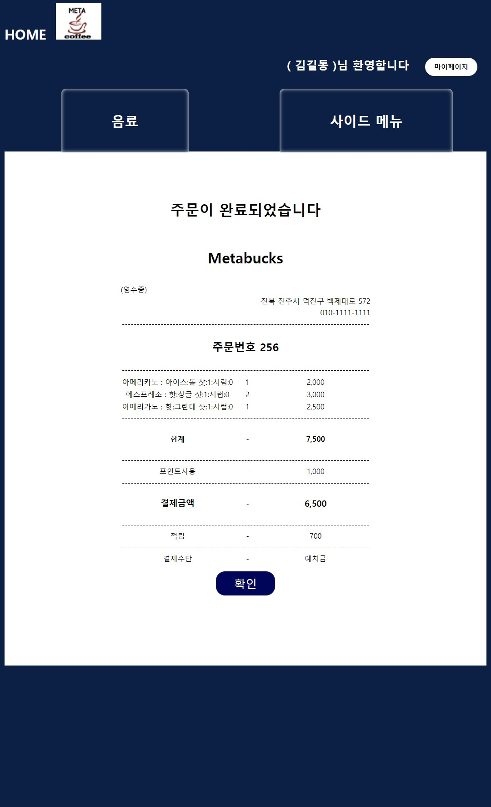
결제/영수증

Slide 44
POS

Slide 45
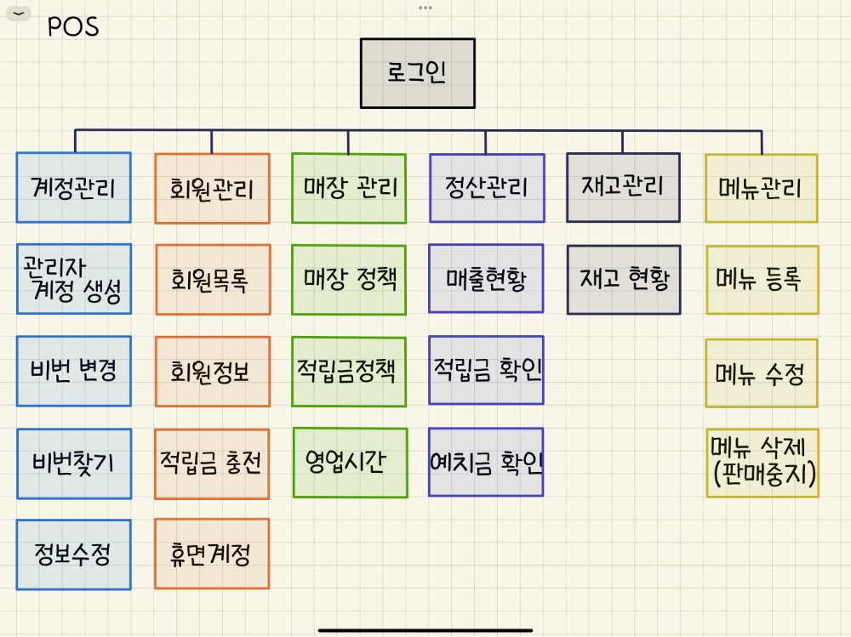
사이트맵

Slide 46
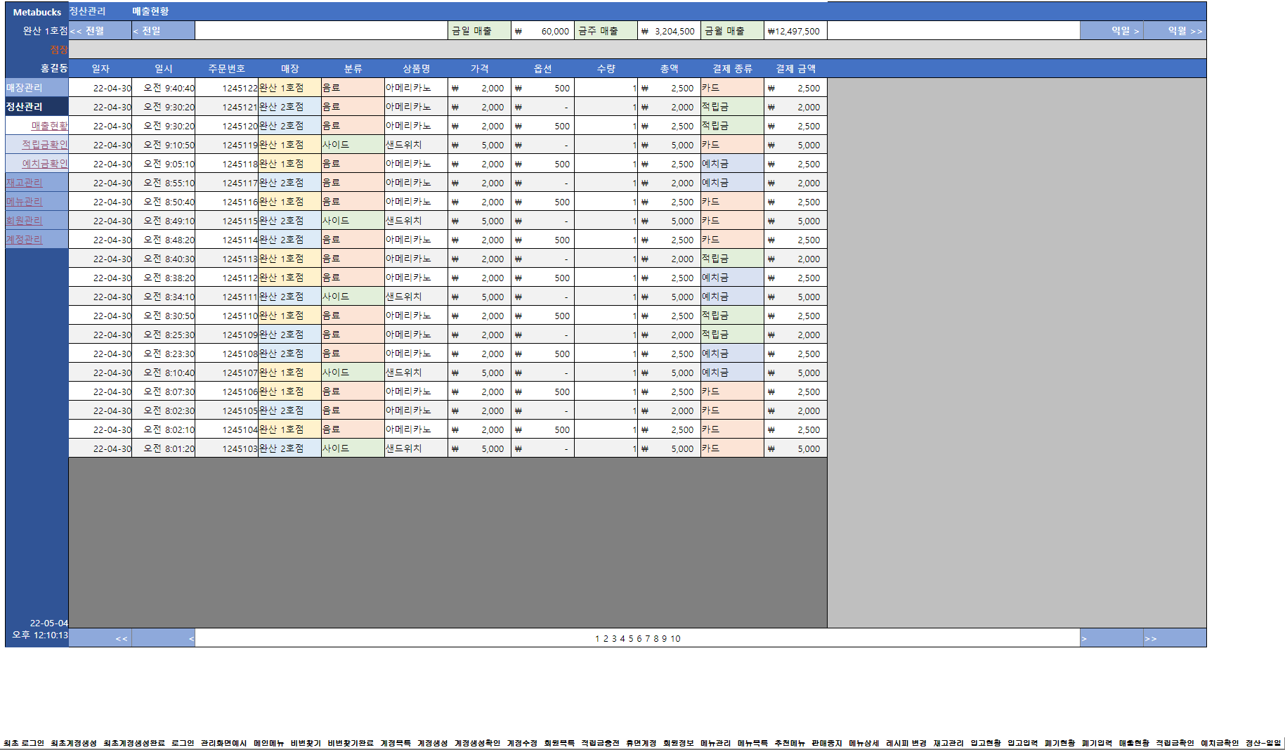
매출현황

Slide 47
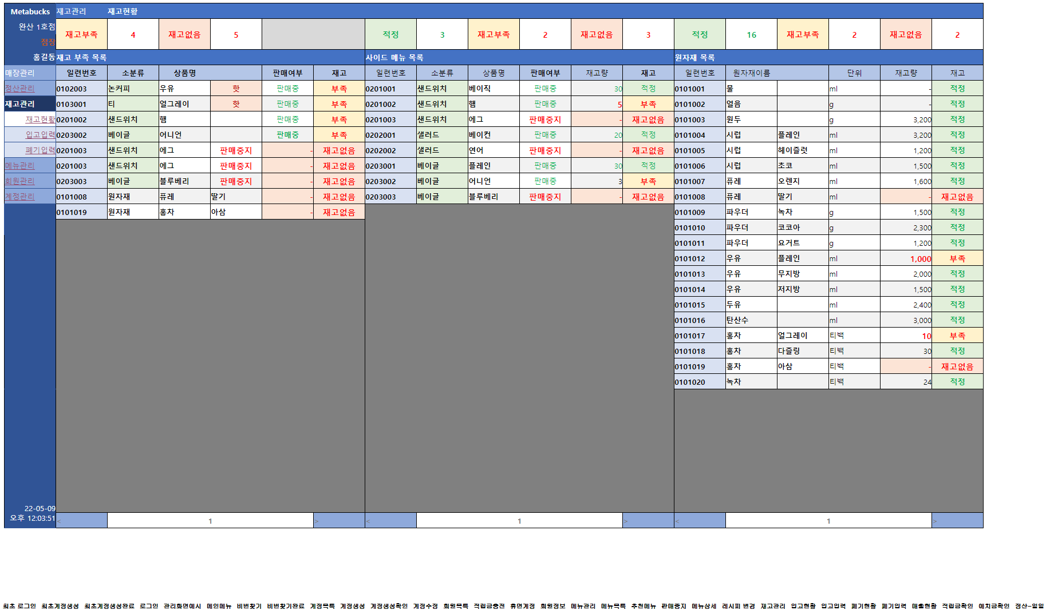
재고현황

Slide 48
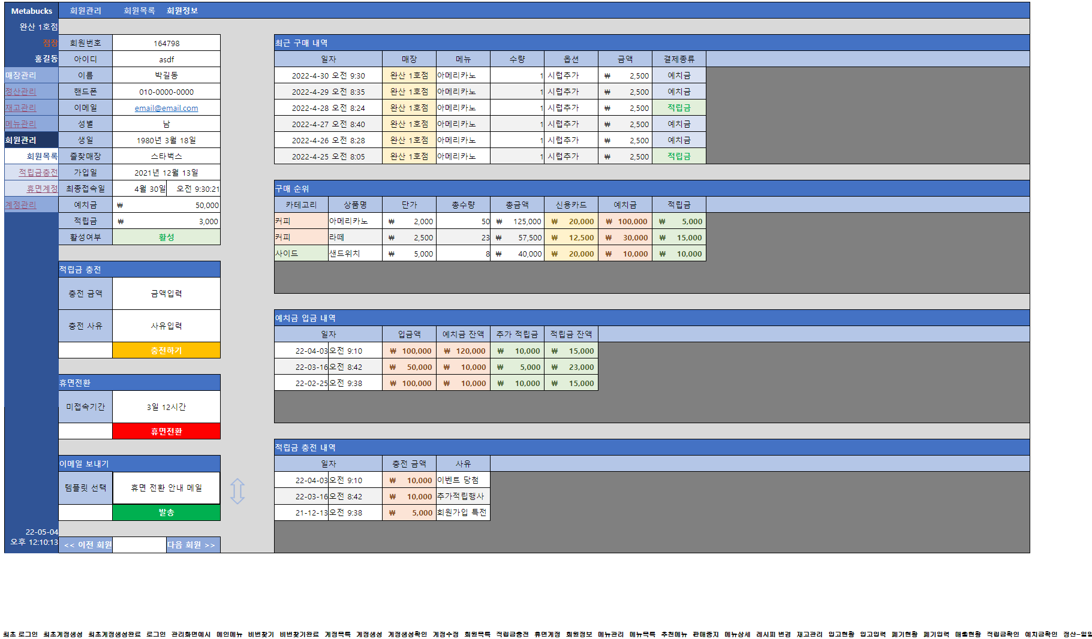
회원 정보

Slide 49
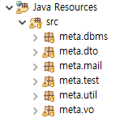
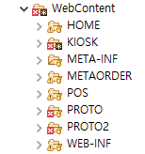
폴더 구조
폴더 구조
CLASS FILE
WEB CONTENT

Slide 50
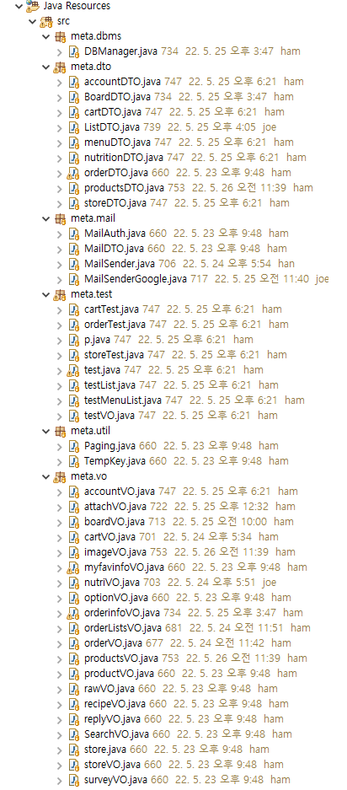
폴더 구조
폴더 구조
CLASS FILE
CLASS FILE

Slide 51
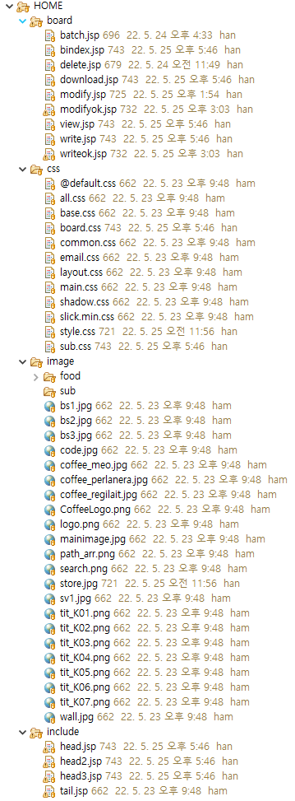
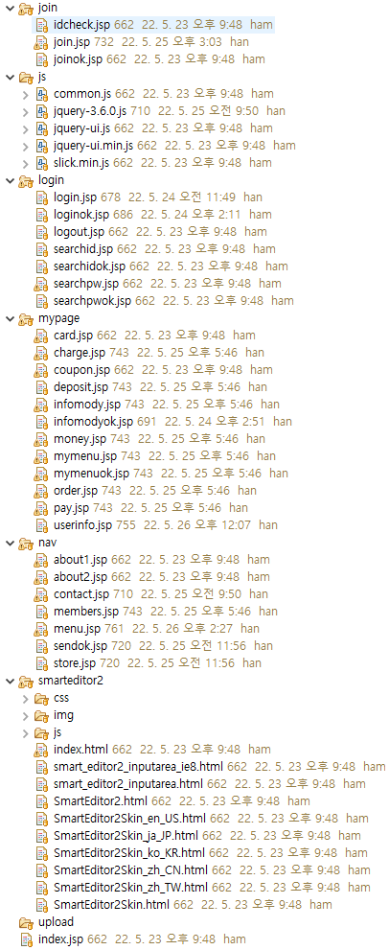
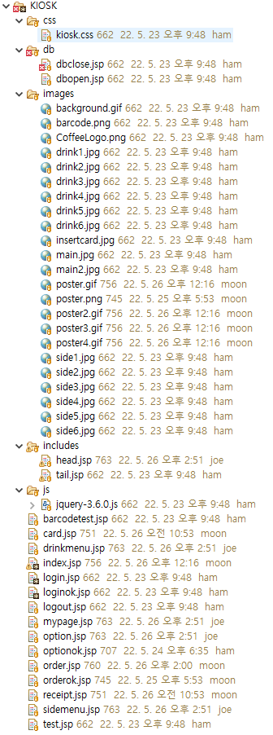
폴더 구조
폴더 구조
WEB CONTENT
홈페이지
KIOSK

Slide 52
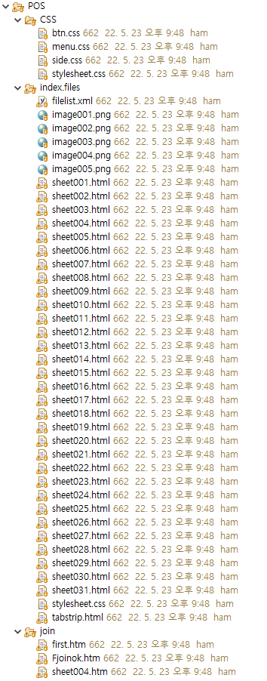
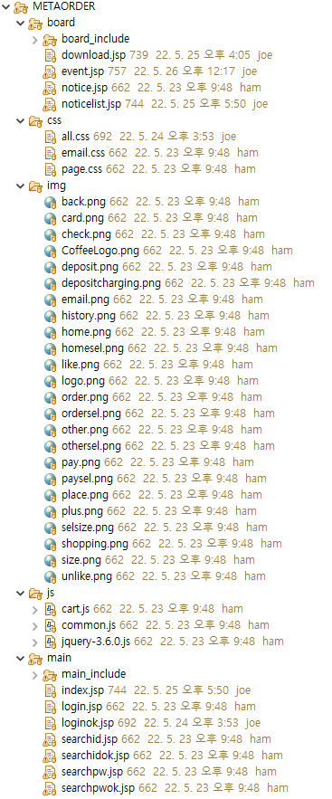
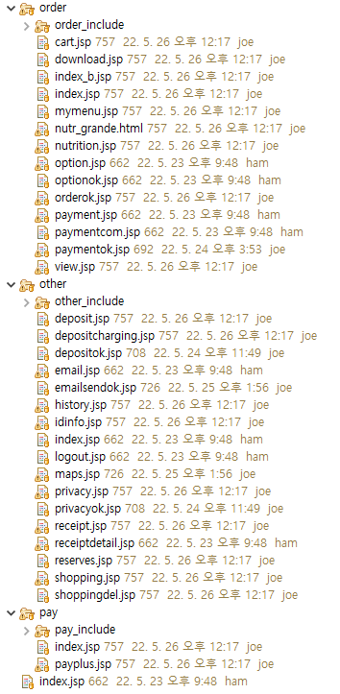
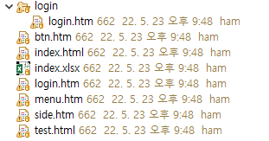
폴더 구조
폴더 구조
WEB CONTENT
POS
메타오더

Slide 53
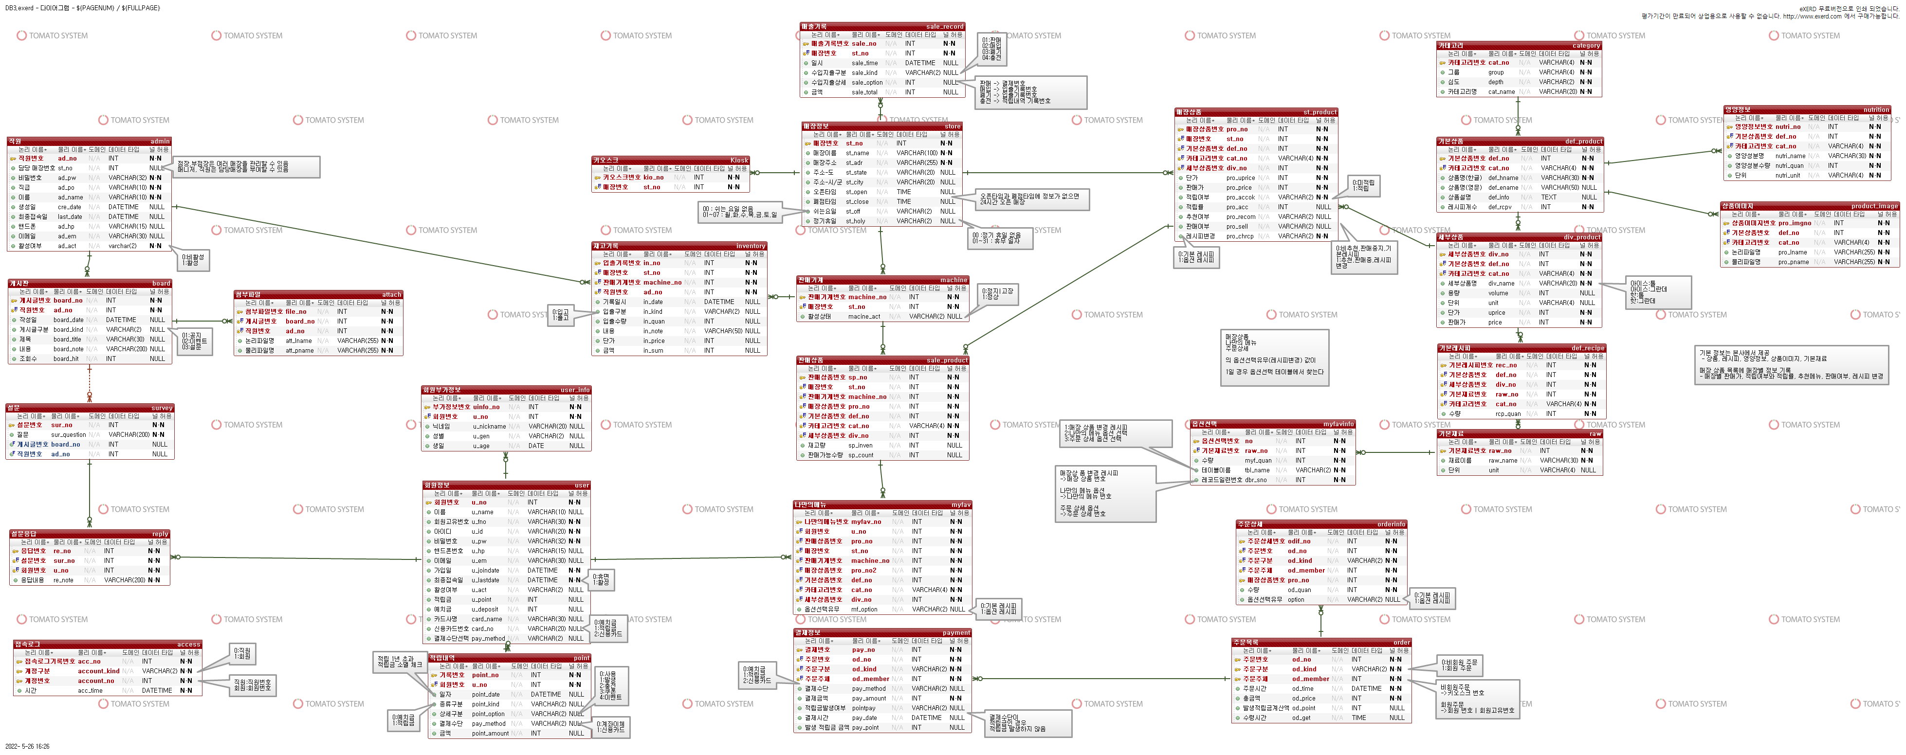
DB 설계

Slide 54
협업

Slide 55
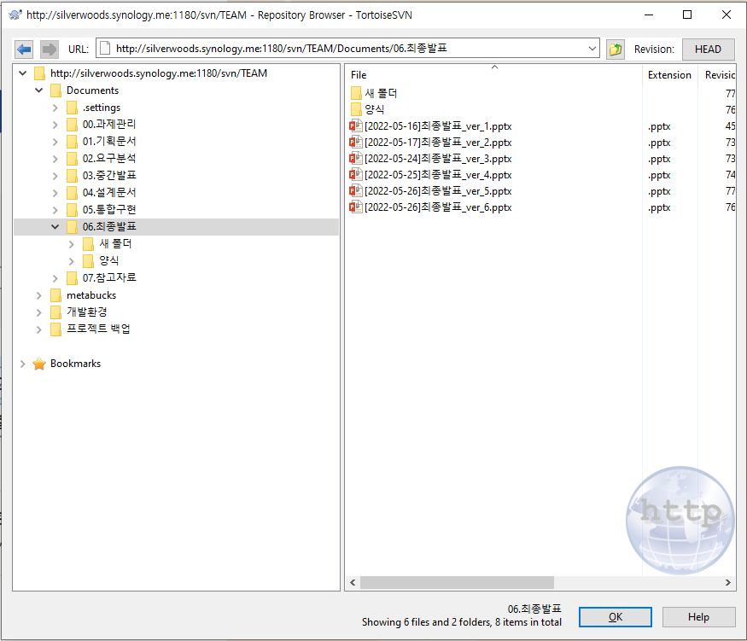
SVN 서버

Slide 56
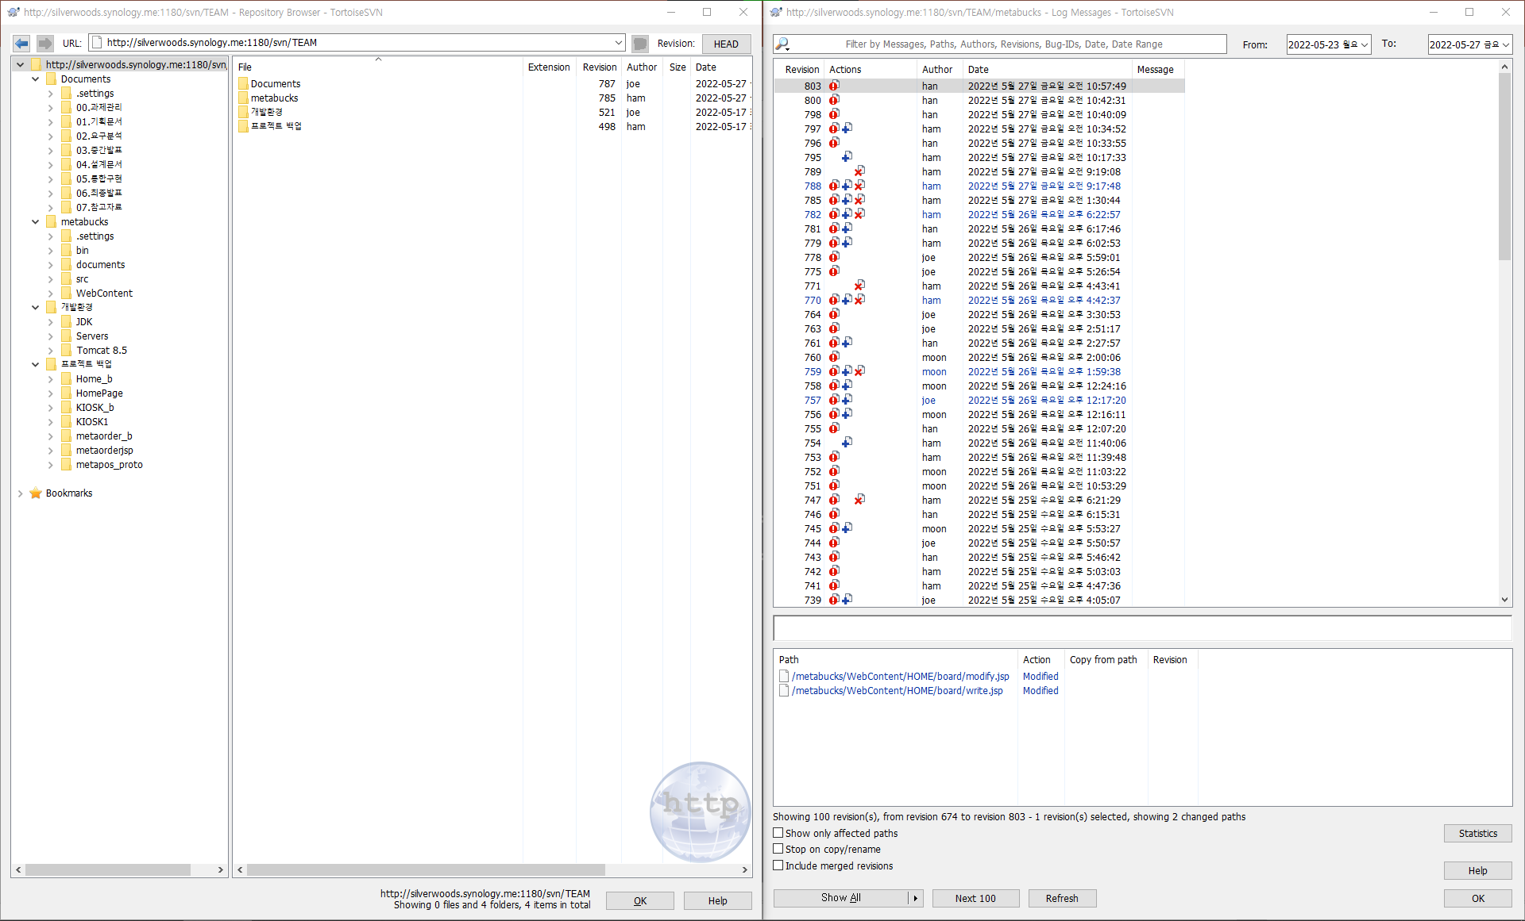
형상관리

Slide 57
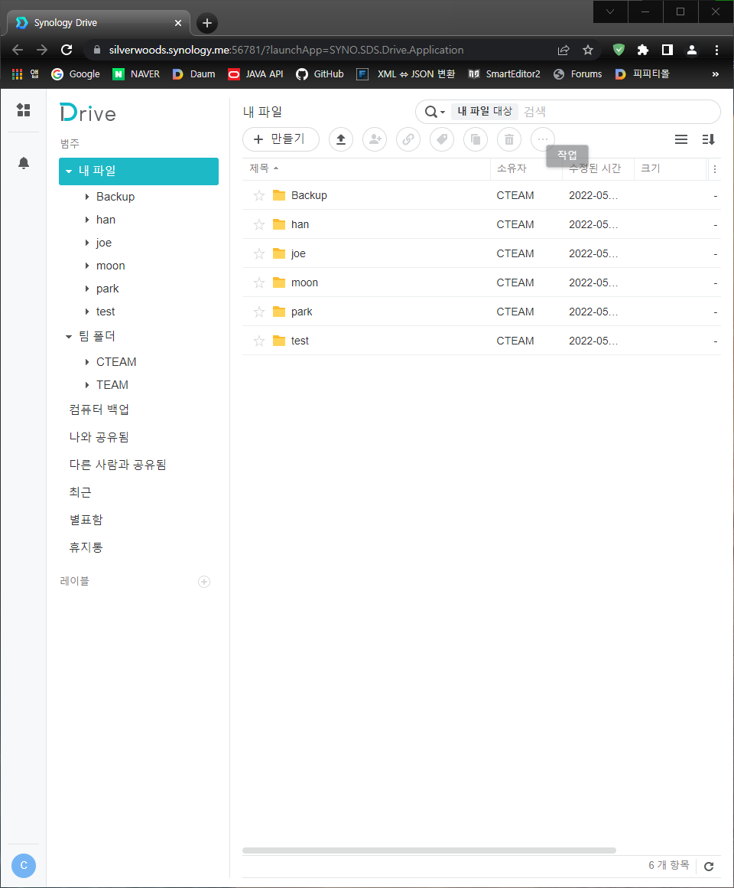
폴더관리

Slide 58

변수명 정의

Slide 59

프로그램 시연

Slide 60

Q & A

Slide 61
THANK YOU

